Slide 1
Visualisation de Données spatiales

Slide 2
Plan
Critique
Cours
Données spatiales
Types de cartes
Projections
Tuto D3 maps
Notes:
Articles (45 min)
Critique (15 min)
Cours (20min)
Projet: Techniques de sketching (20min)
TP : Tuto D3 maps (20 min)

Slide 3
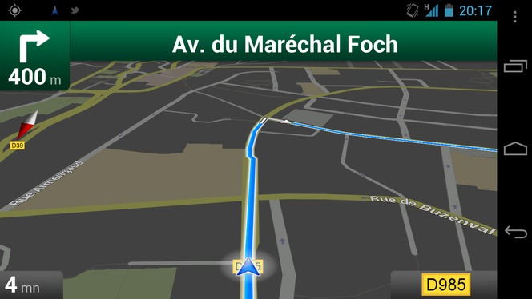
Critique
À qui s’adresse la visualisation ? -> 1 proposition
À quelle question la visualisation permet elle de répondre ? -> 1 proposition
Pourquoi (n’)aimez vous (pas) cette visualisation ? -> 2 raisons
Quelles améliorations apporter ? -> 3 propositions

Slide 4

Waze
Notes:
Alternatives

Slide 5
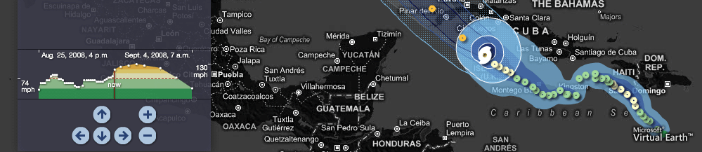
https://hi.stamen.com/msnbc-hurricane-maps-are-live-54c304c9abc1#.89isxhqvj
Notes:
Incertitude 1.

Slide 6
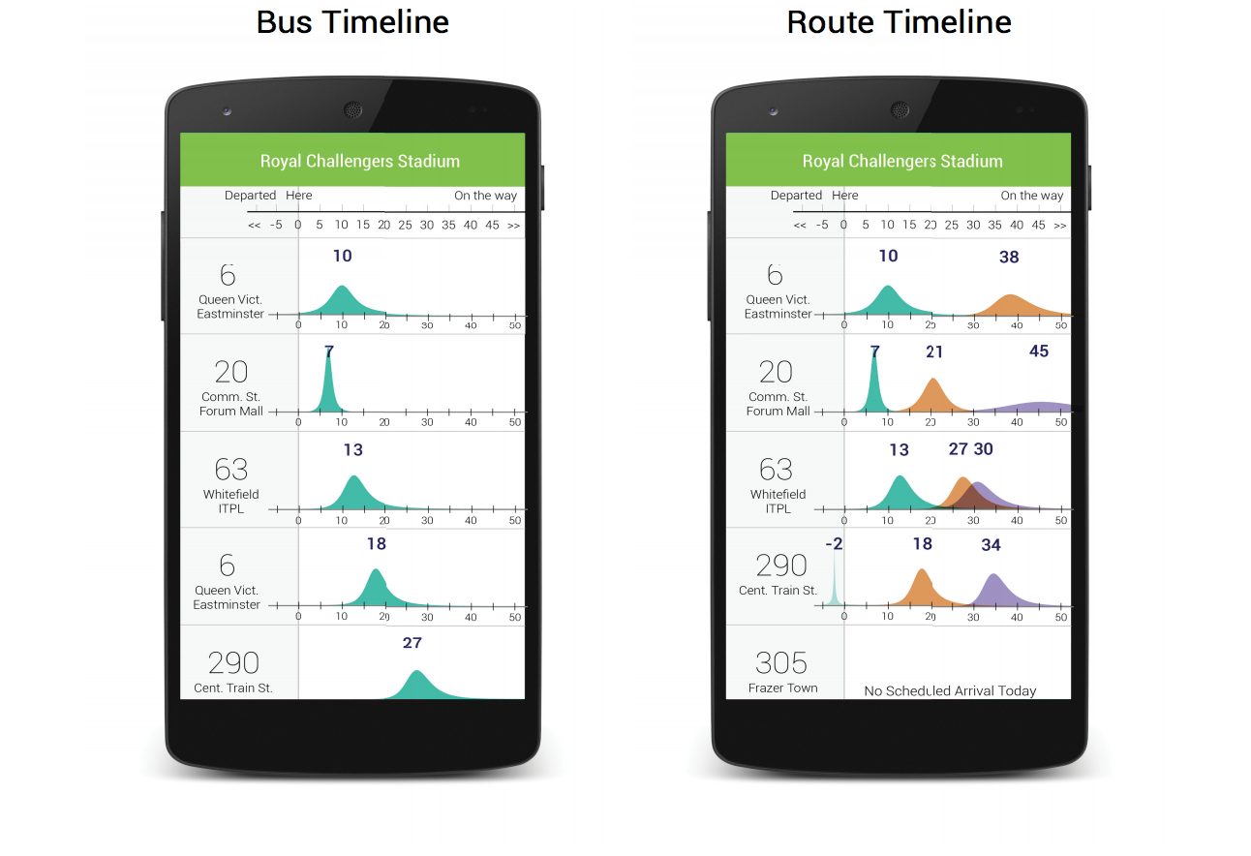
Kay, M., Kola, T., Hullman, J. R., & Munson, S. A. (2016, May). When (ish) is My Bus? User-centered Visualizations of Uncertainty in Everyday, Mobile Predictive Systems. In Proceedings of the 2016 CHI Conference on Human Factors in Computing Systems (pp. 5092-5103). ACM.
Notes:
Incertitude 2

Slide 7
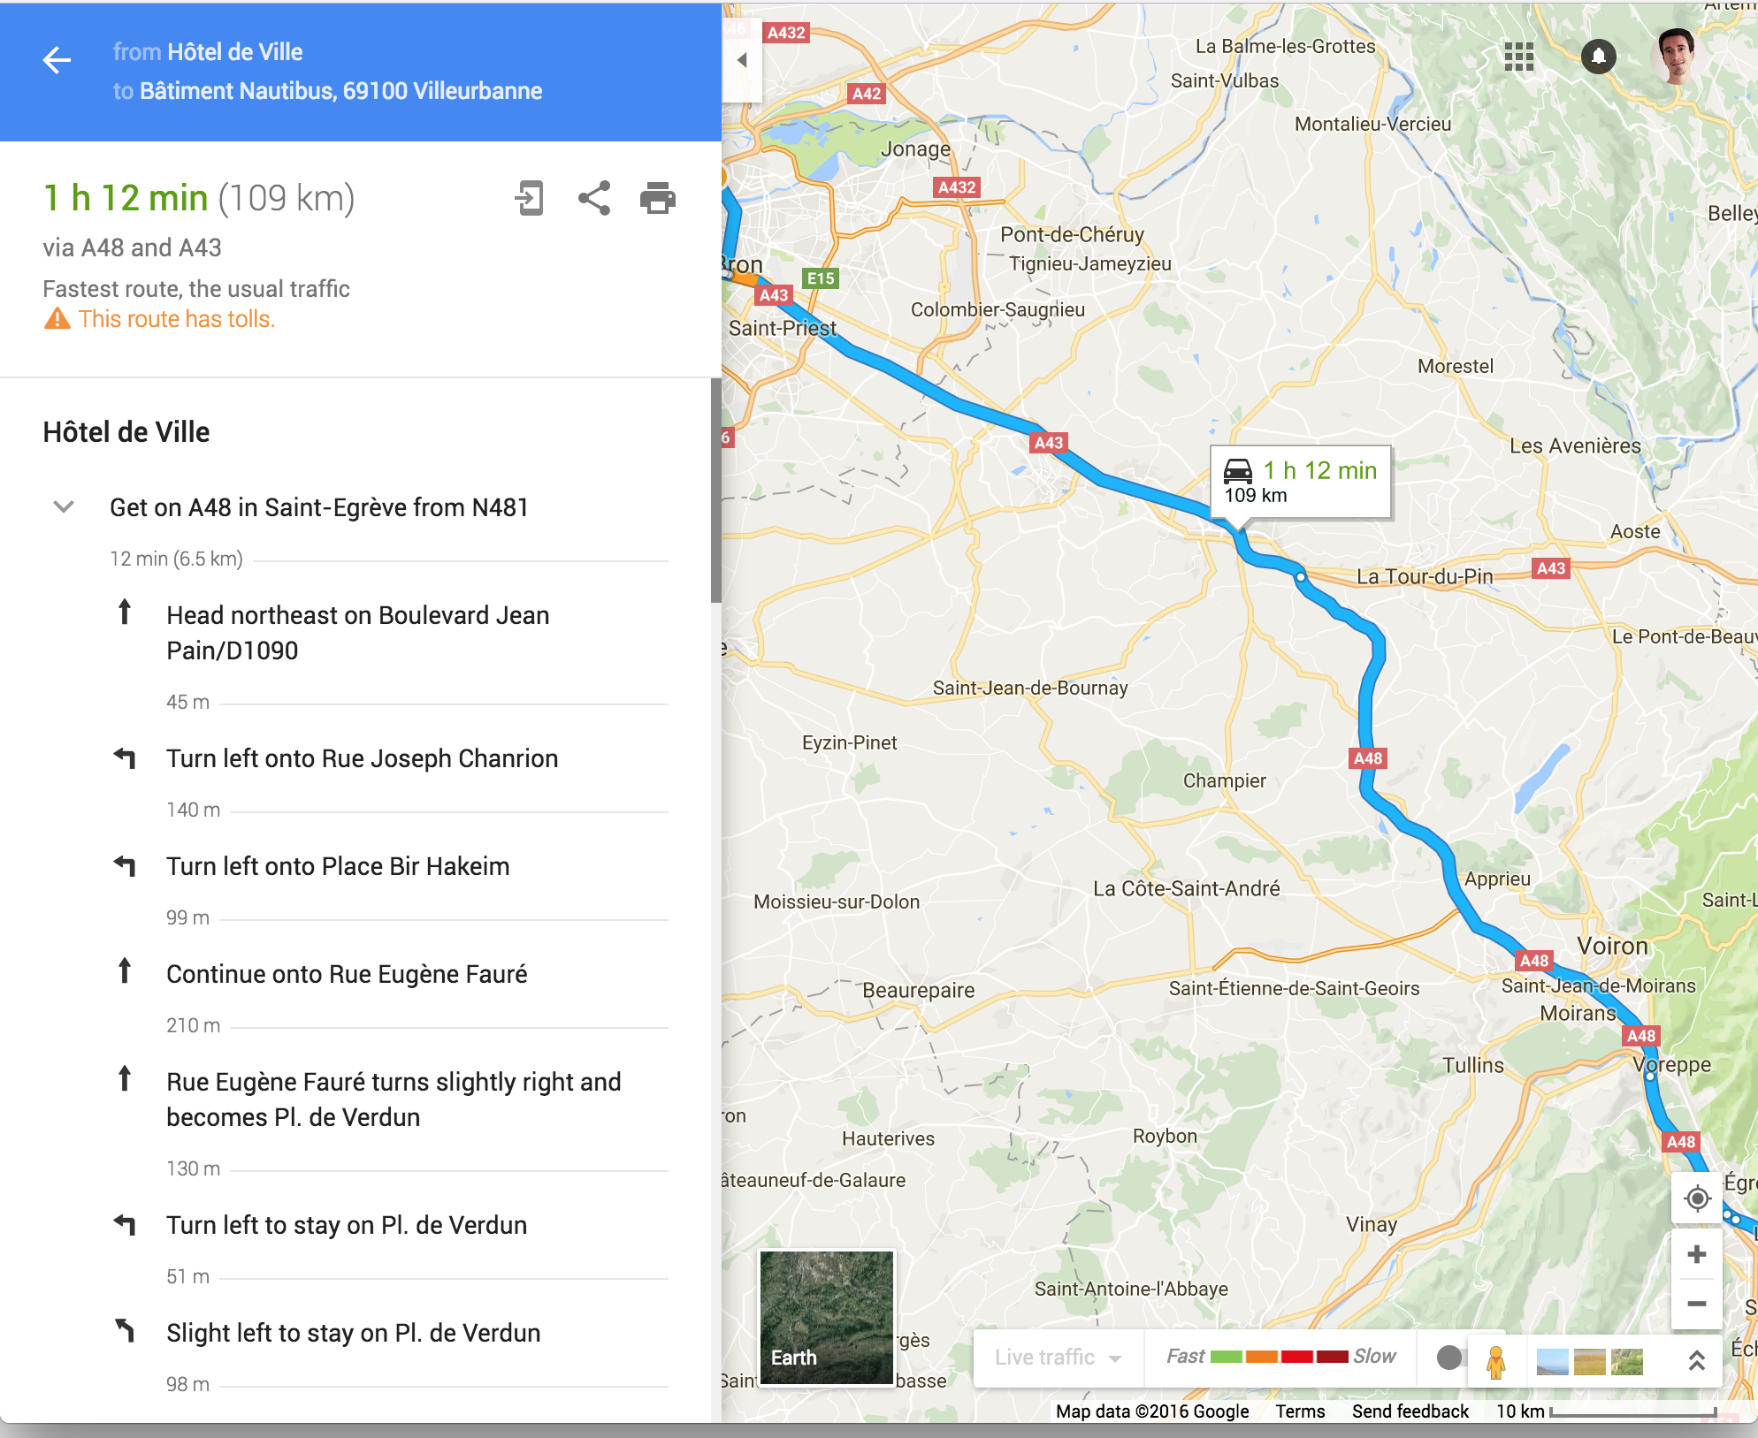
Notes:
Vue globale du trajet : Trop de détails, pas de “focus + context”

Slide 8
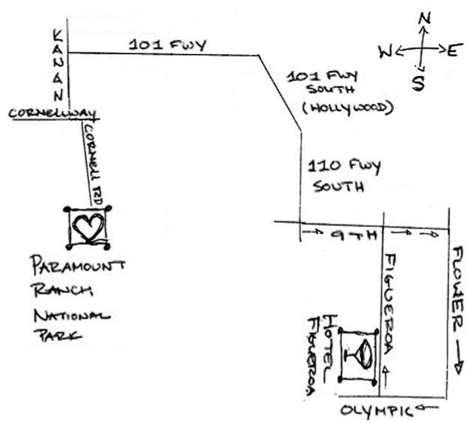
Extrait de : Agrawala, M., & Stolte, C. (200). Rendering effective route maps: improving usability through generalization. In Proceedings of the 28th annual conference on Computer graphics and interactive techniques (pp. 241-249). ACM.
Notes:
Chemin à la main avec marqueurs principaux.
Carte vs. territoire https://lisacharlotterost.github.io/2016/10/21/mappoetry/

Slide 9
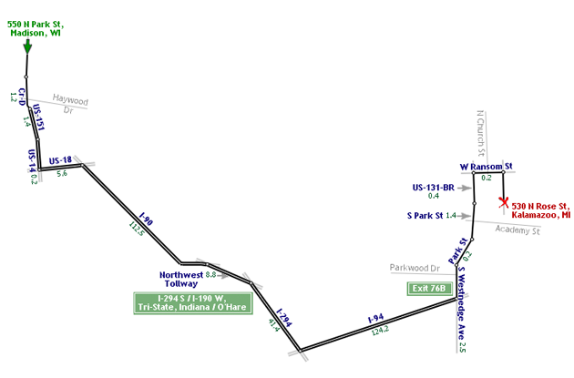
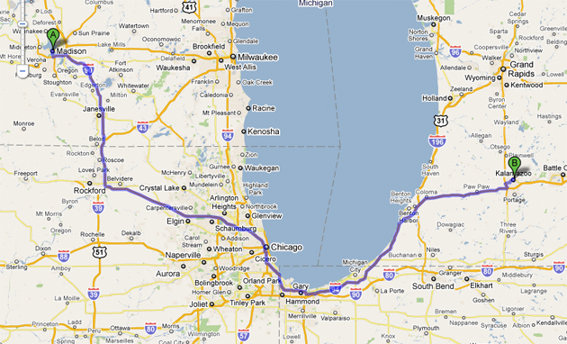
Extrait de : Agrawala, M., & Stolte, C. (200). Rendering effective route maps: improving usability through generalization. In Proceedings of the 28th annual conference on Computer graphics and interactive techniques (pp. 241-249). ACM.
Notes:
Straighten wiggly lines
Turn directions to right angles Expand regions with turns Contract long straight roads Label carefully to avoid clutter Maintain overall orientation
http://chriswhong.github.io/nyctaxi/

Slide 10
Plan
Critique
Cours
Données spatiales
Types de cartes
Projections
Tuto D3 maps

Slide 11
Cours
Données spatiales
Types de cartes
Projections

Slide 12
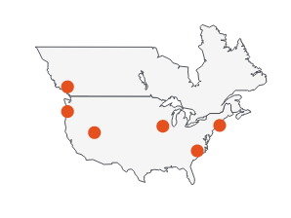
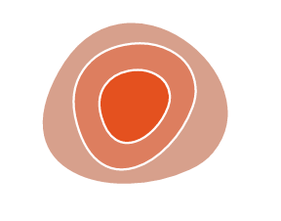

Les données spatiales
Caractéristique principale : un mapping “direct”
Champs de vecteurs / tenseurs
Données géométriques
Champs scalaires
Munzner, 2014, Visualization Analysis and Design.

Slide 13
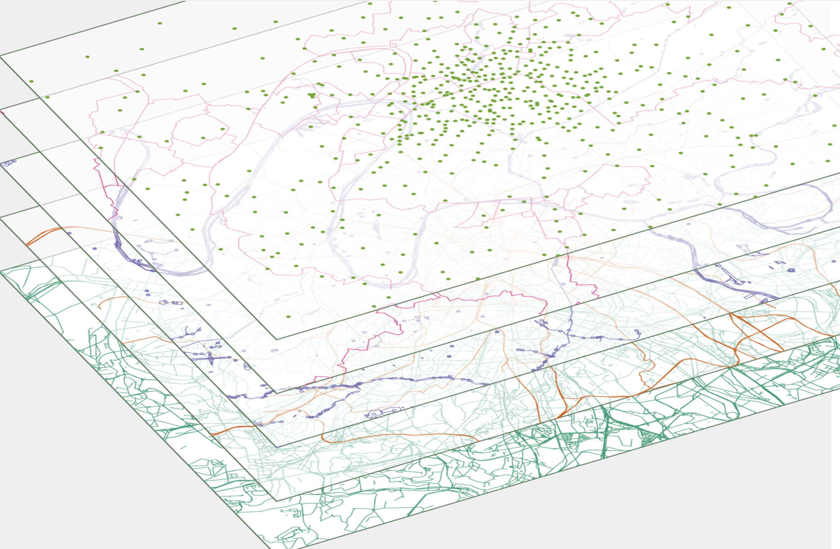
..organisation en couches
https://observablehq.com/@fil/map-layers-perspective

Slide 14
Les données spatiales
Géométrie:
Données géographiques
Données dérivées
Munzner, 2014, Visualization Analysis and Design.

Slide 15
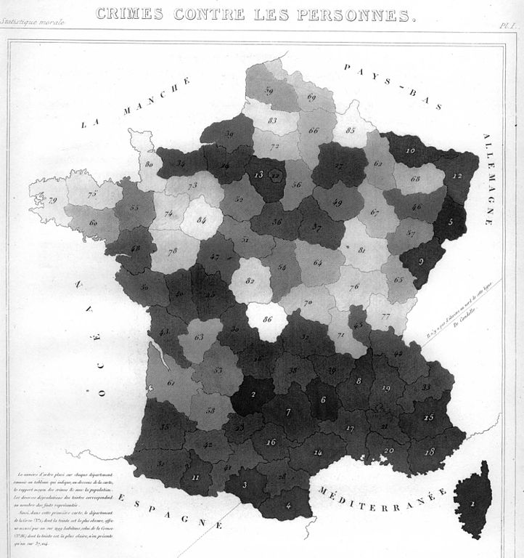
Exemple : Carte choroplèthe
Utilisation de la spatialité des données La tâche principale est de comprendre la distribution spatiale
Données
Géométrie / géographie
Table avec un attribut quantitatif par région
Codage
Utilisation de la géométrie pour délimiter des zones
Couleur séquentielles pour les valeurs http://colorbrewer2.org/

Slide 16
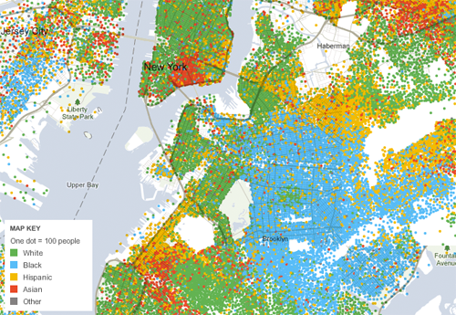
DOT-BASED MAPS

Slide 17
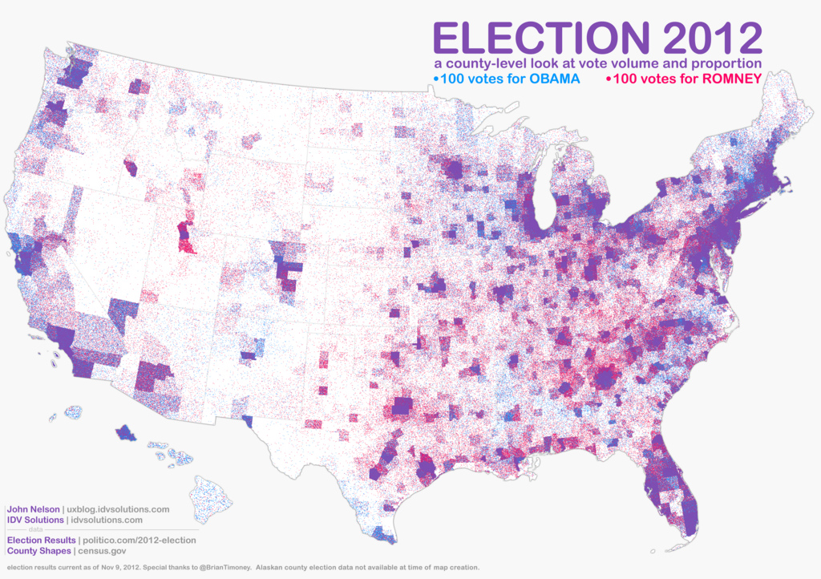
DOT-DENSITY MAPS
Notes:
https://www.flickr.com/photos/idvsolutions/8182119174/sizes/k/in/photostream/

Slide 18
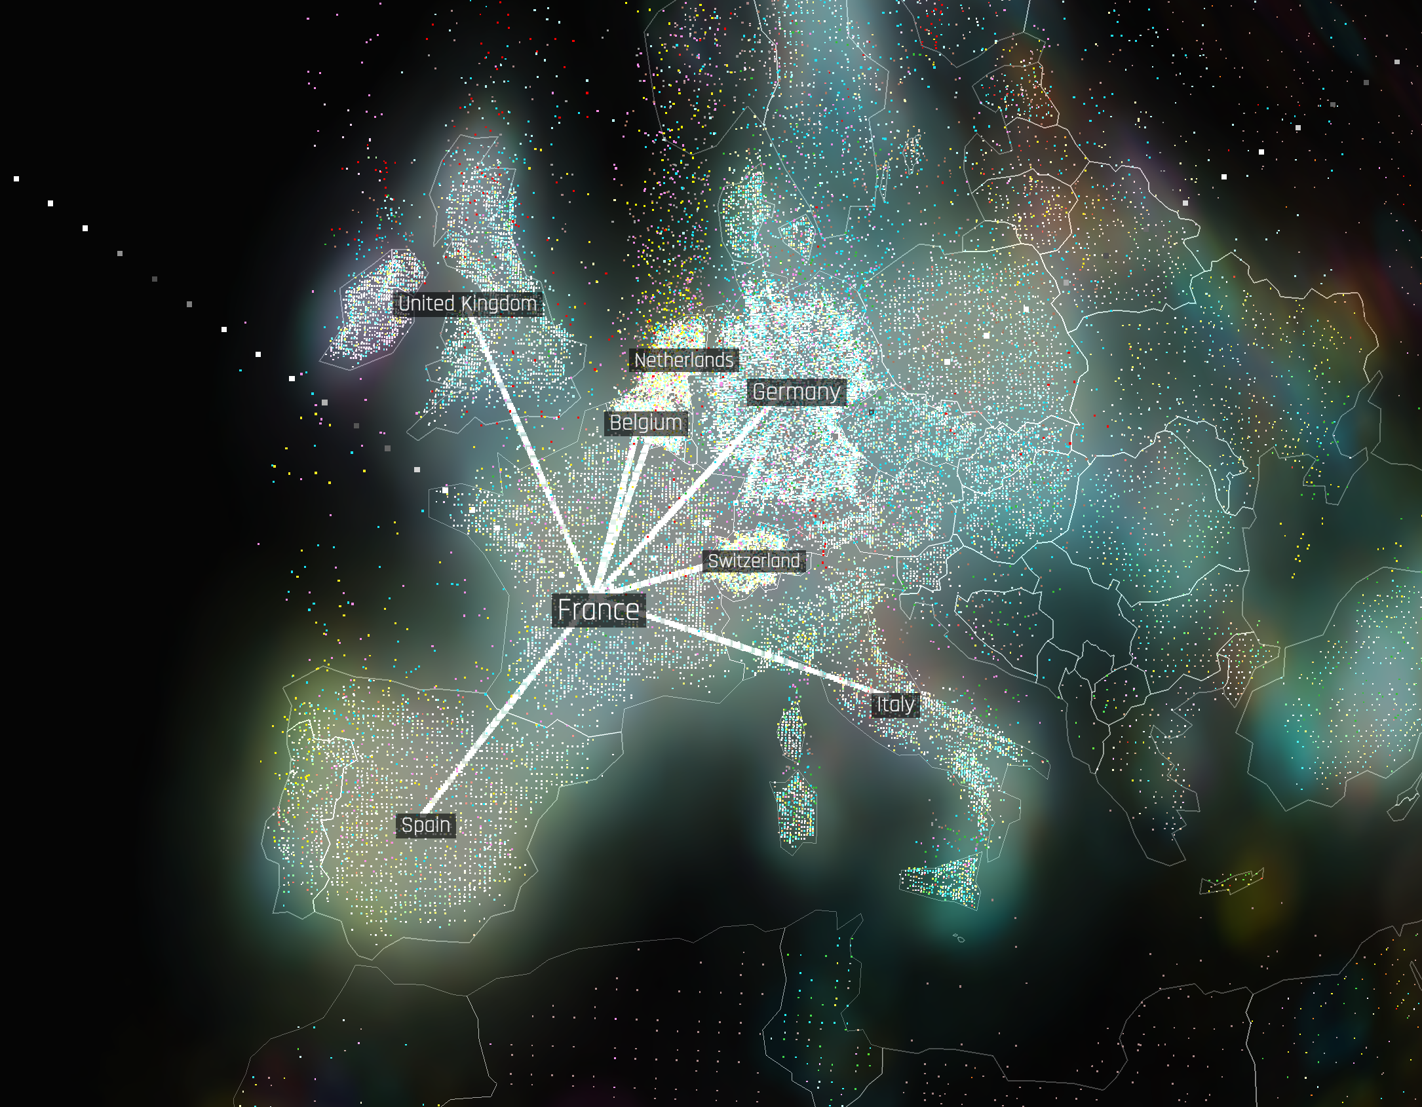
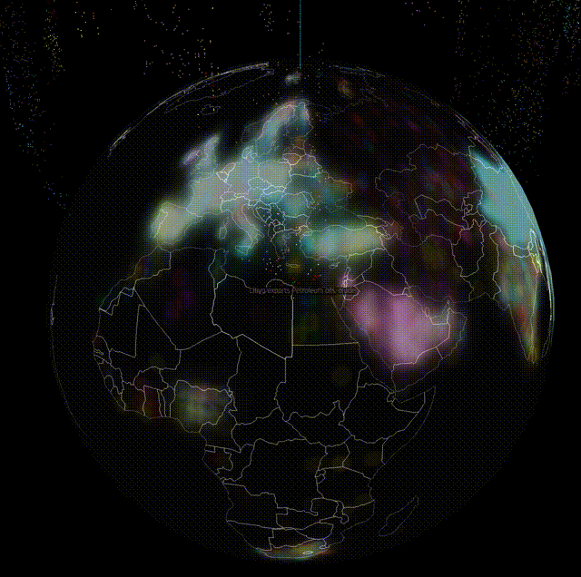
DOT-DENSITY MAPS
http://globe.cid.harvard.edu/

Slide 19
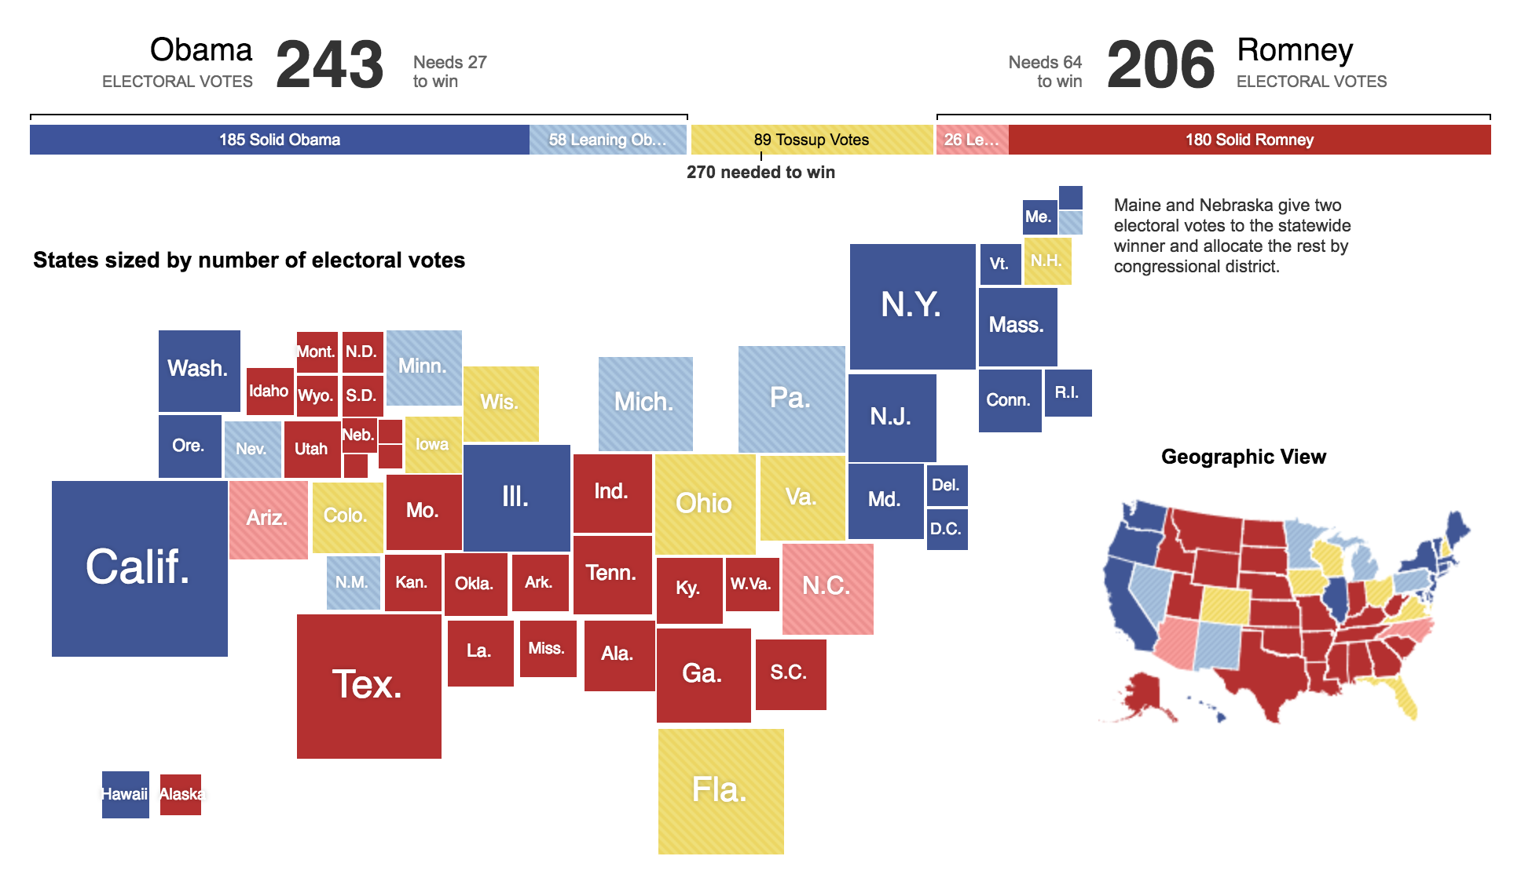
GEO-MAP: GRID
Notes:
http://elections.nytimes.com/2012/ratings/electoral-map

Slide 20
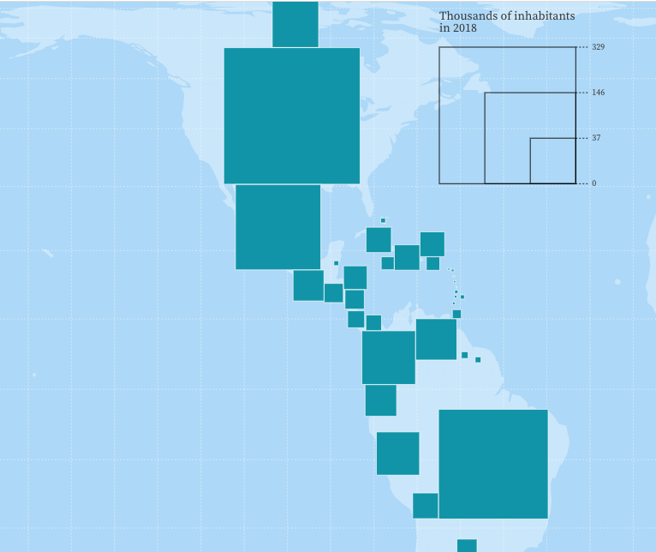
https://observablehq.com/@neocartocnrs/bertin-js-prop-squares

Slide 21
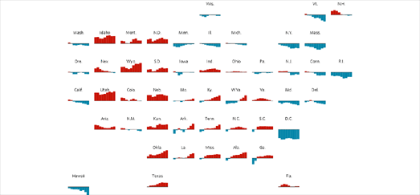
GEO-MAP: GRID

Slide 22
Les données spatiales
Champs scalaires : une valeur par cellule
Isocontours
Rendu de volumes

Slide 23
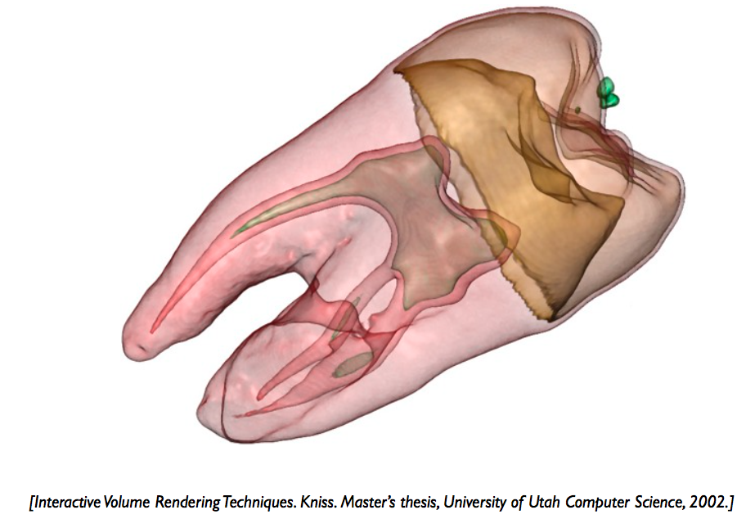
Exemple : isosurfaces
Données
Champ scalaire : 1 attribut quantitatif par cellule
Données dérivées
Géométrie de l’isosurface : isocontours calculés à partir des valeurs scalaires
Tâche
Analyse de la structure spatiale 3D
Notes:
– spatial relationship

Slide 24
Les données spatiales
Champs de vecteurs ou de tenseurs Plusieurs valeurs par cellule
Glyphes de flux
Geometries
Textures
Propriétés

Slide 25
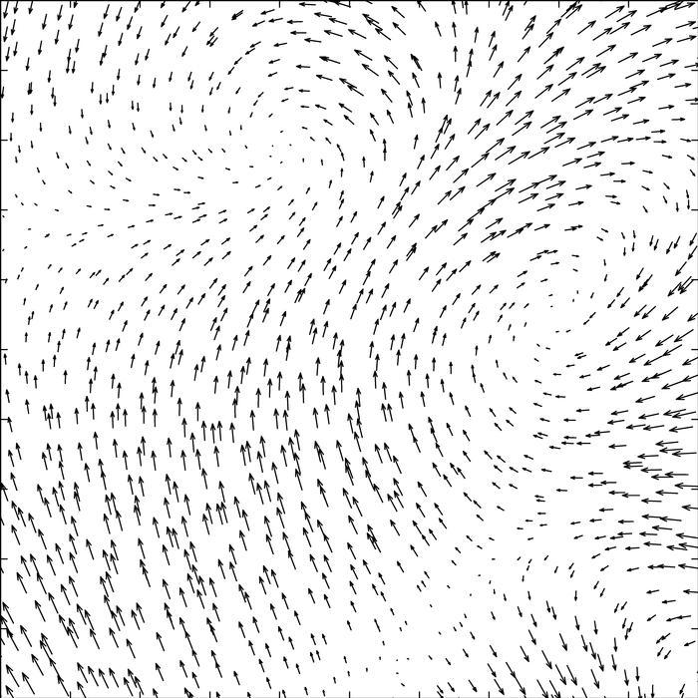
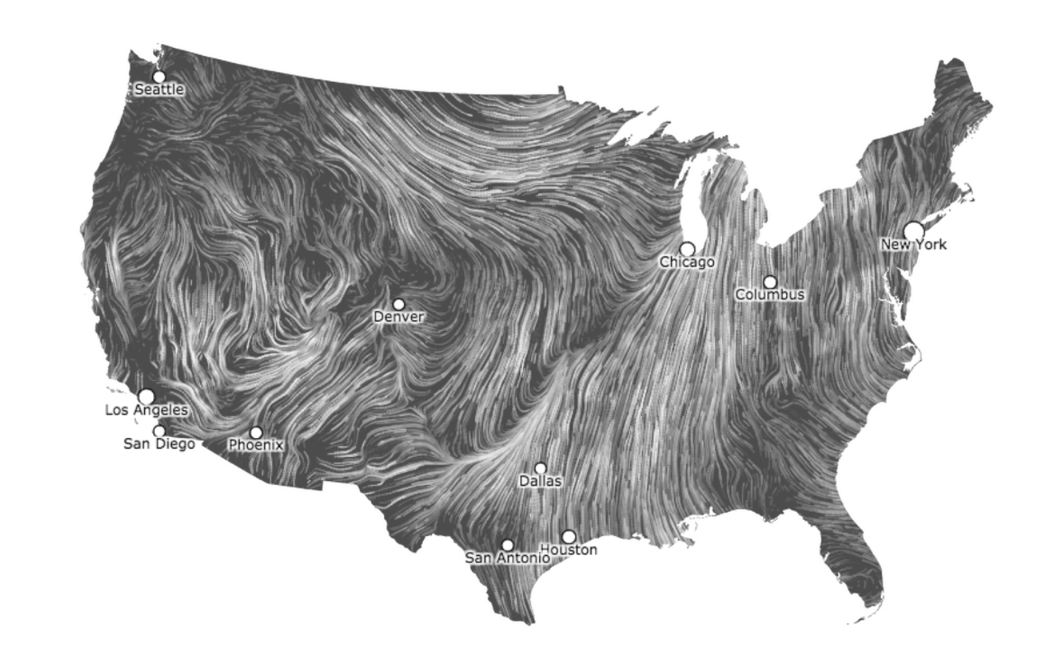
Exemple : champ de vecteurs
Données
Champ scalaire : plusieurs attributs par cellule
Tâches
Identifier des points critiques en une position donnée
Prédire la position future d’un point
Comprendre un déplacement
http://vis.cs.brown.edu/results/images/ Laidlaw-2001-QCE.011.html
http://hint.fm/wind/
Notes:
– finding critical points, identifying their types
– identifying what type of critical point is at a specific location
– predicting where a particle starting at a specified point will end up (advection)

Slide 26
Cartographie

Slide 27
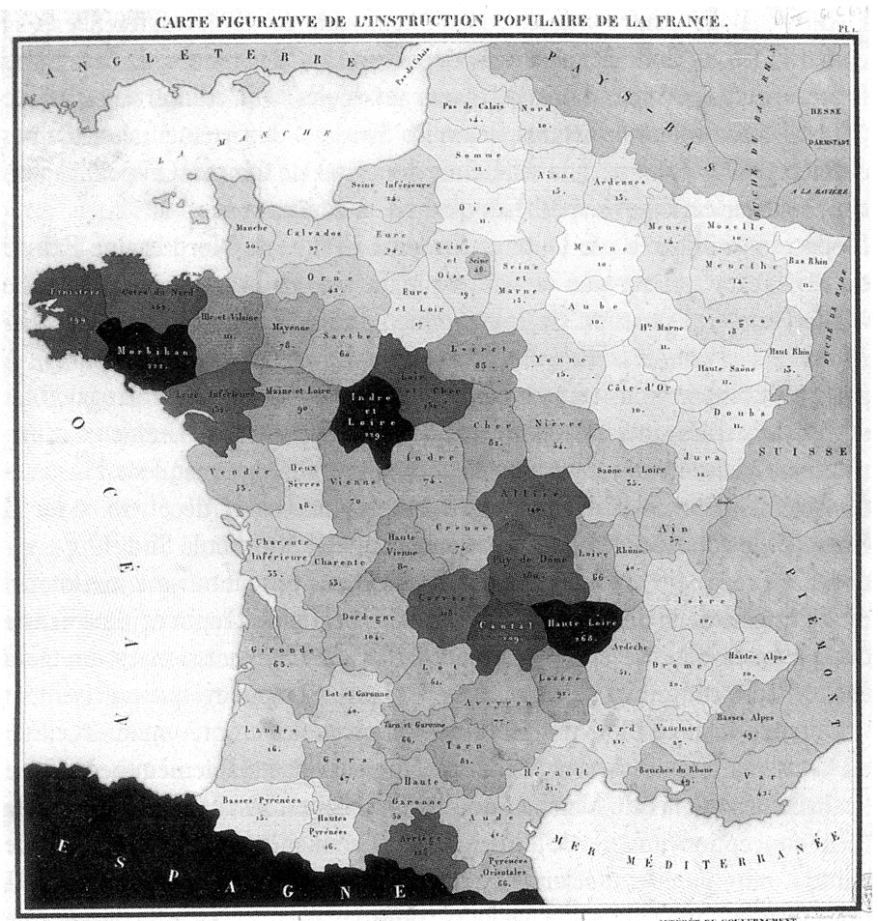
Carte choroplèthe
Carte figurative de l'instruction populaire de la France, par Charles Dupin, 1826.
https://fr.wikipedia.org/wiki/Carte_choropl%C3%A8the
Notes:
1e carte choroplèthe de l'histoire.

Slide 28
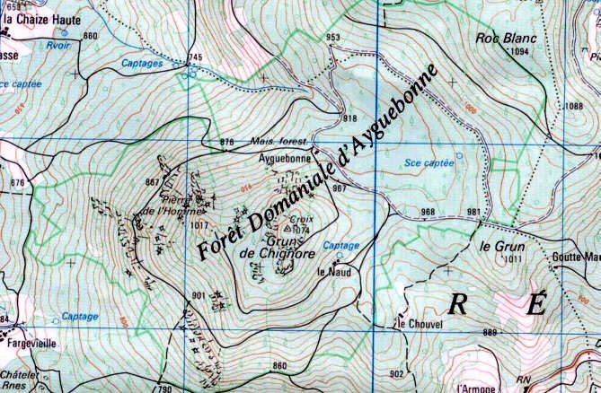
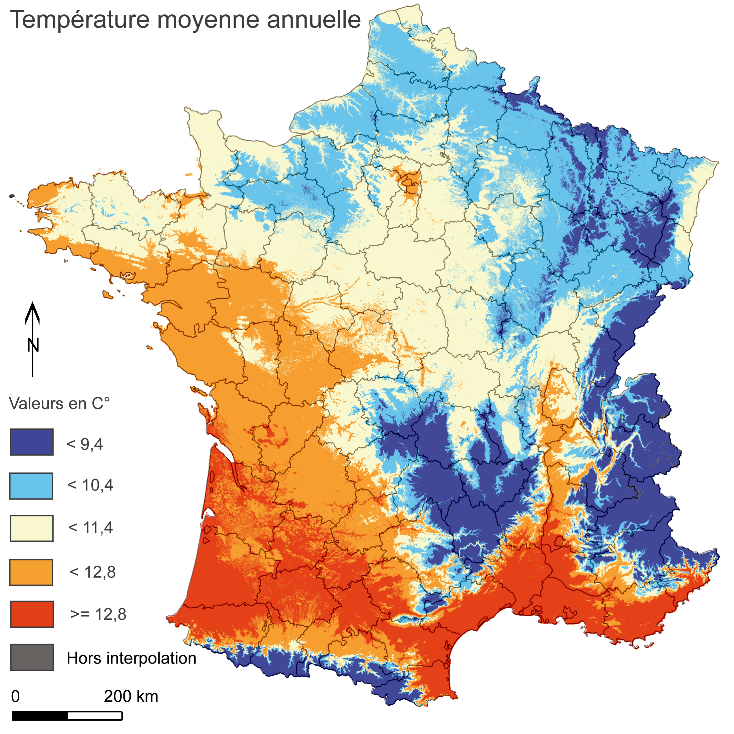
Carte de topographique
contour
Pas de région prédéfinies
Notes:
Isopleth maps differ from choropleth maps in that the data is not grouped to a predefined region like a state or country. Temperature, for example, works better as an isopleth map than a choropleth map because temperature is continuous but does not change abruptly at any point.

Slide 29
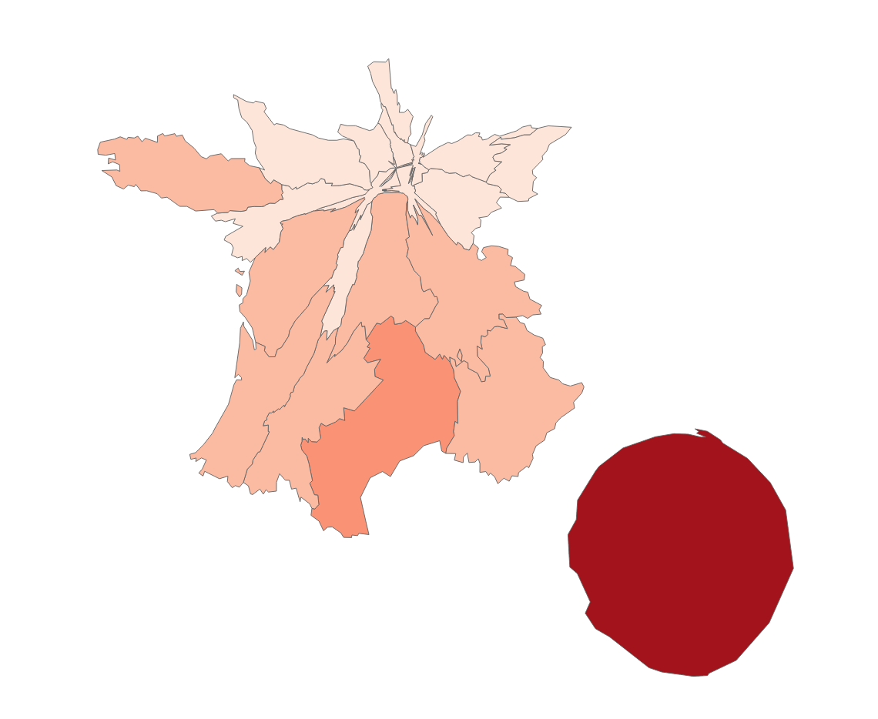
Cartogrammes
Locations de vacances sur Le Bon Coin, ajusté par habitants
http://www.comeetie.fr/map_lbc.php

Slide 30
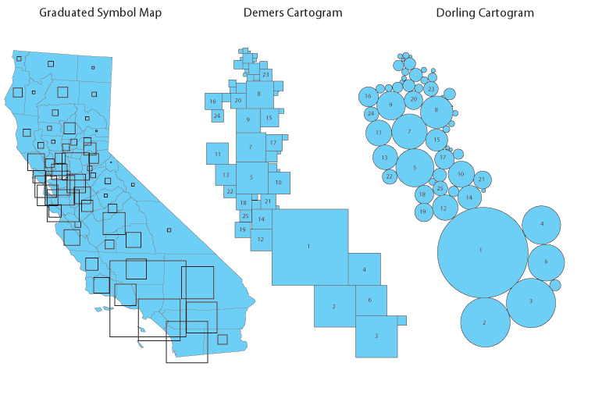
Autres formes de cartogrammes
http://www.ncgia.ucsb.edu/projects/Cartogram_Central/types.html

Slide 31
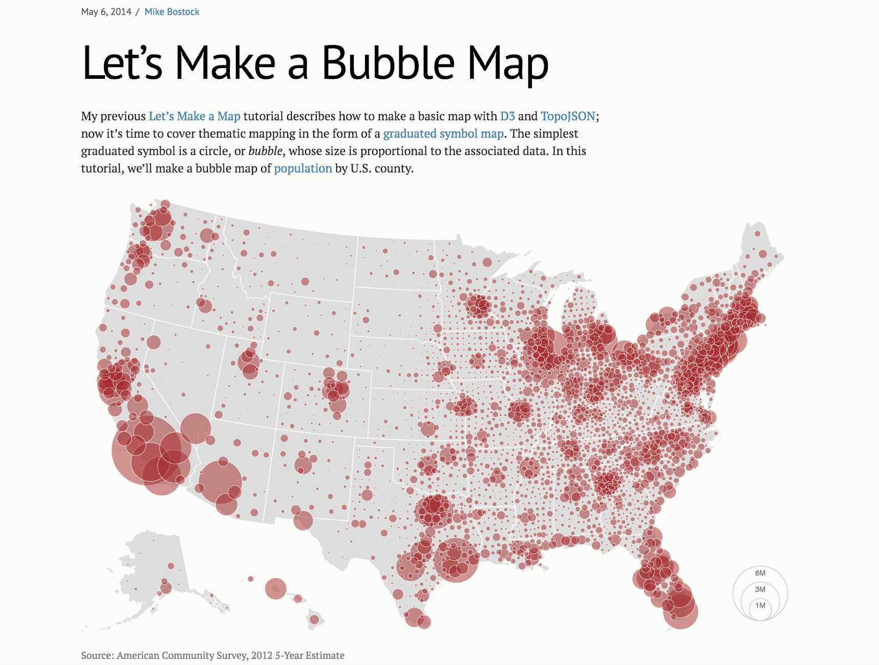
Carte symbolique
https://bost.ocks.org/mike/bubble-map/

Slide 32
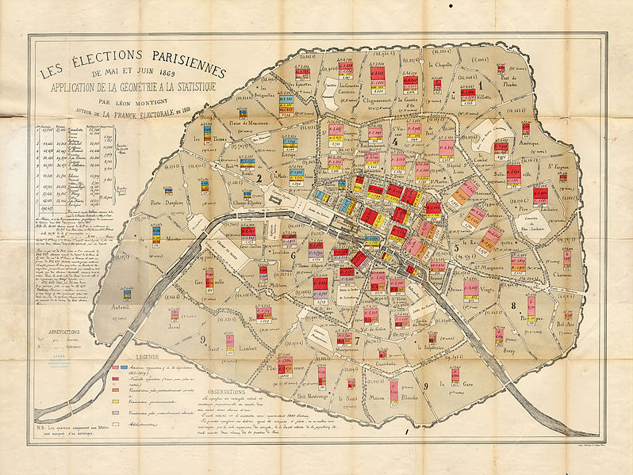
Carte symbolique
http://visionscarto.net/charles-joseph-minard-cinquante-cartes

Slide 33
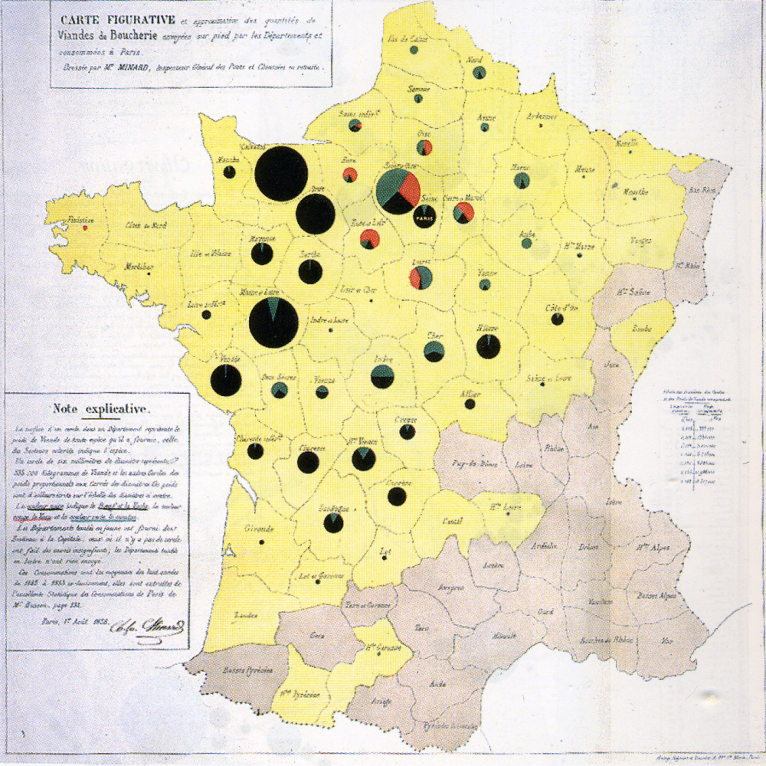
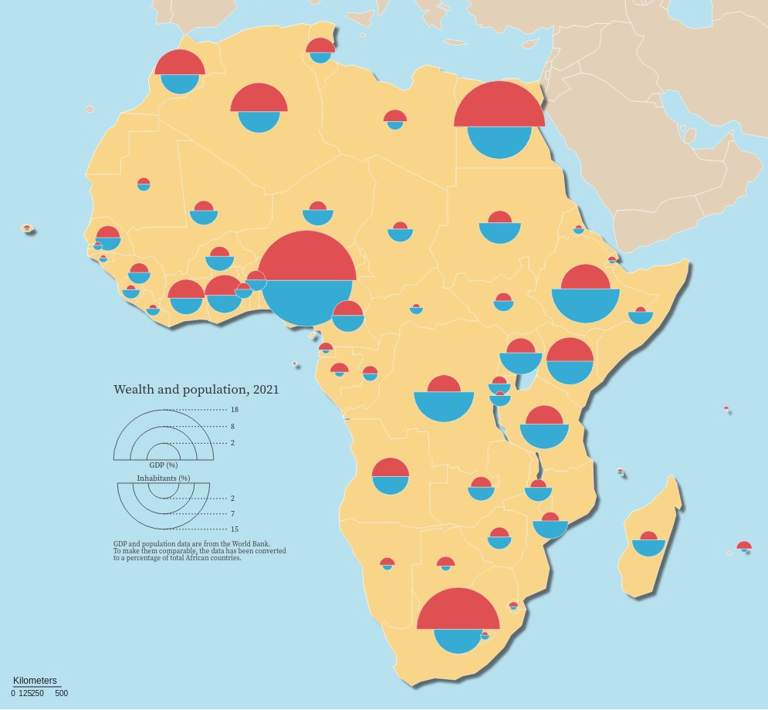

Slide 34
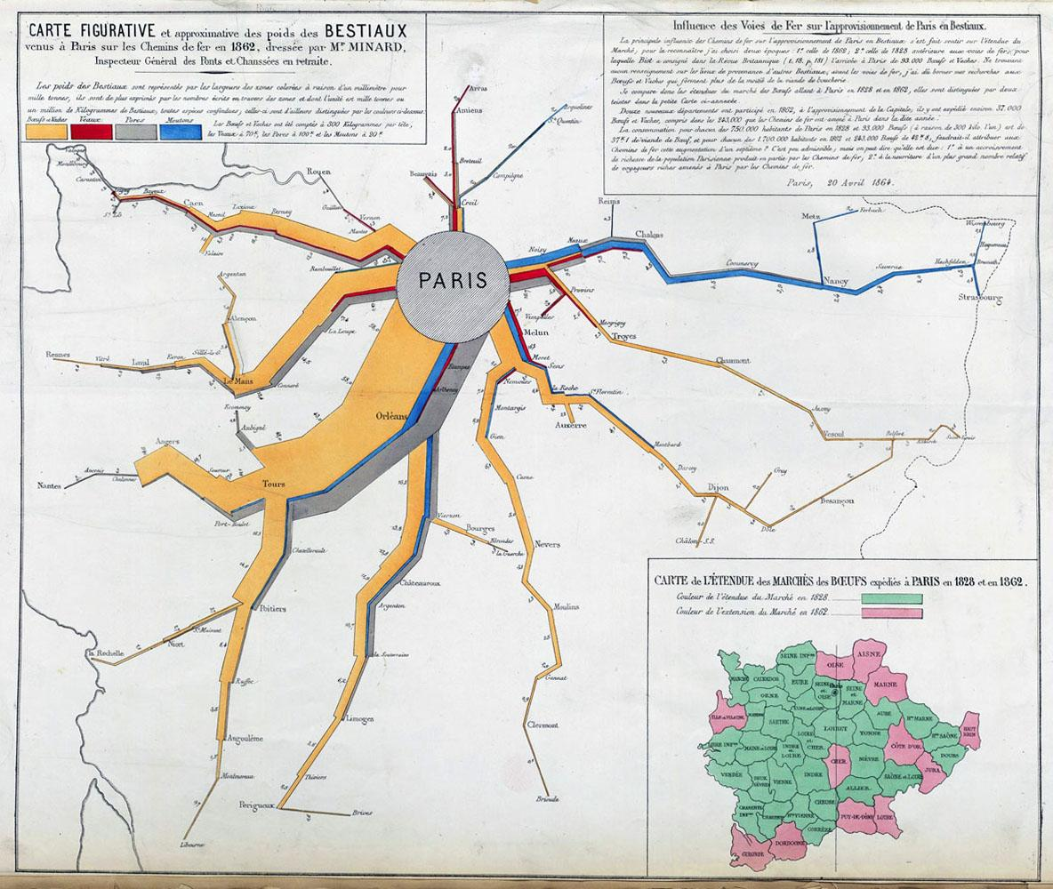
Carte de flux
http://visionscarto.net/charles-joseph-minard-cinquante-cartes

Slide 35
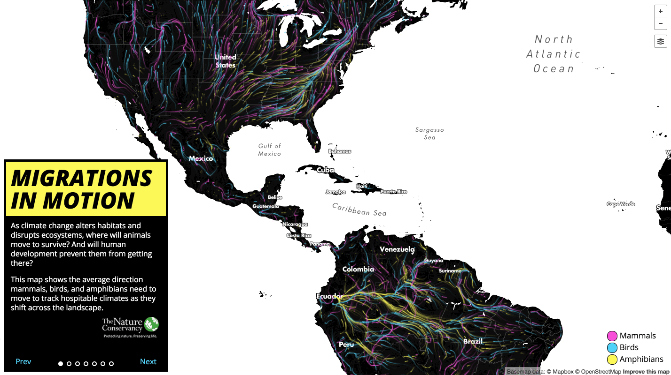
Carte de flux animées
http://maps.tnc.org/ migrations-in-motion/

Slide 36
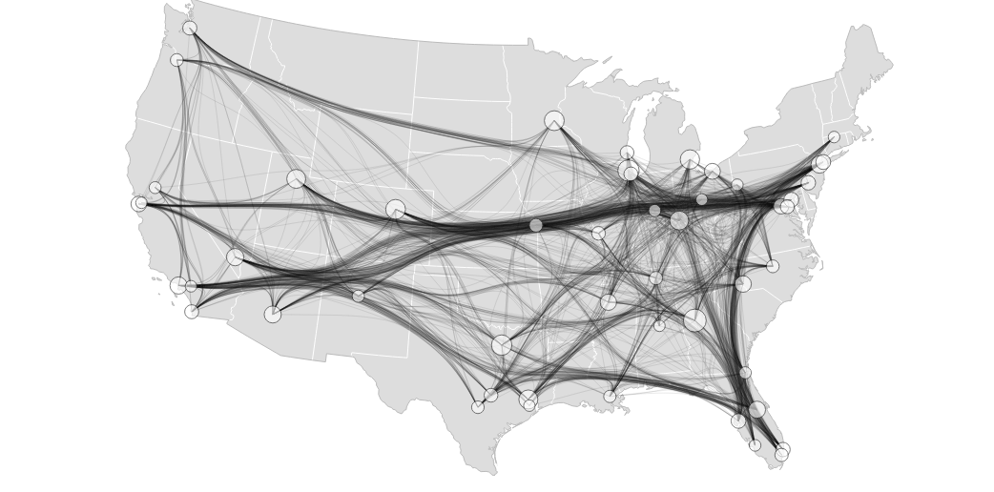
GEO+NETWORK
https://docs.google.com/presentation/d/1J2smDZOr664zUWrpScqSU8U2tFHeKD4qLhRaKXtPE2c/edit#slide=id.p12

Slide 37
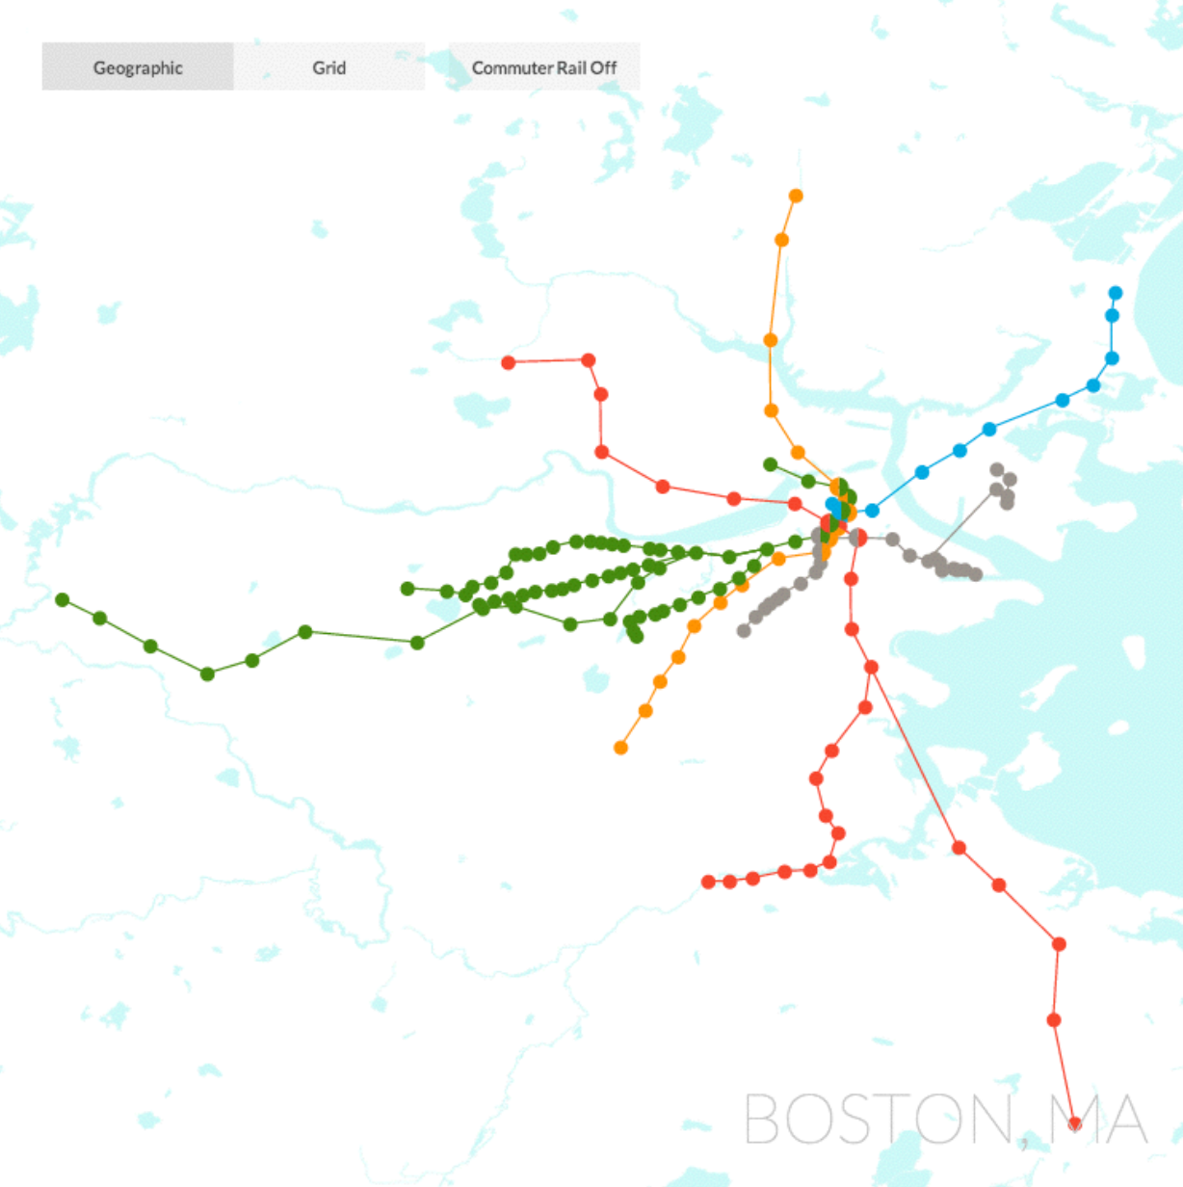
GEO+NETWORK

Slide 38
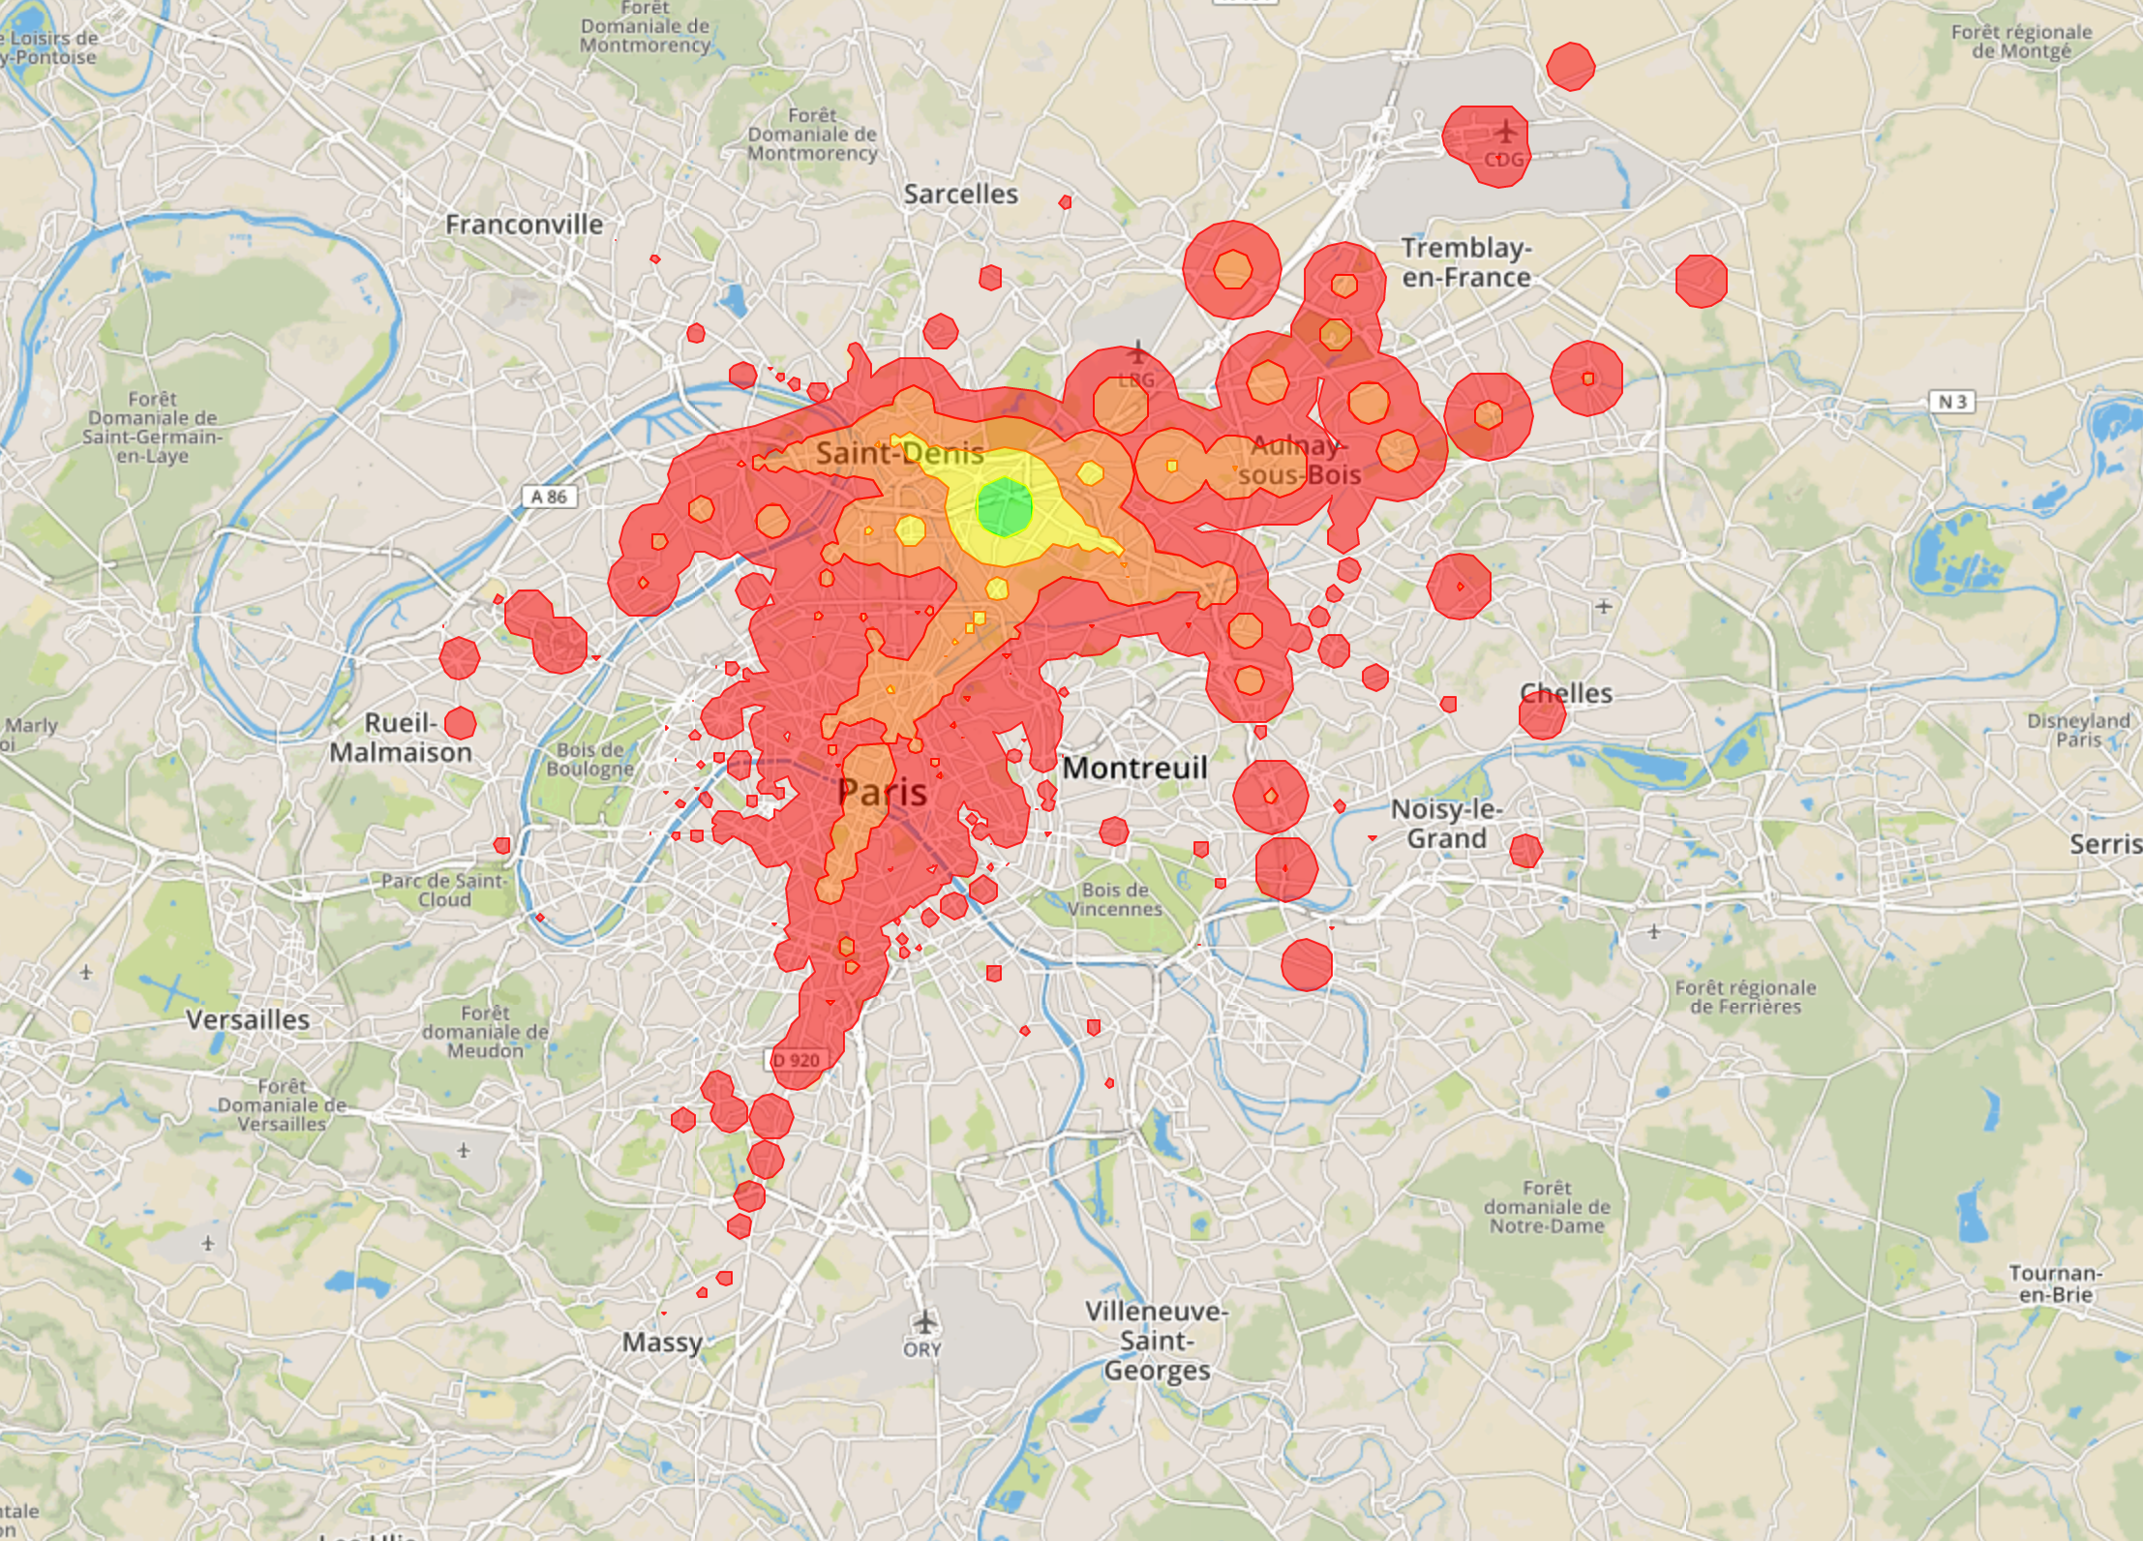
Isochrones
https://www.atelier01.net/metro/paris/isochrone/

Slide 39
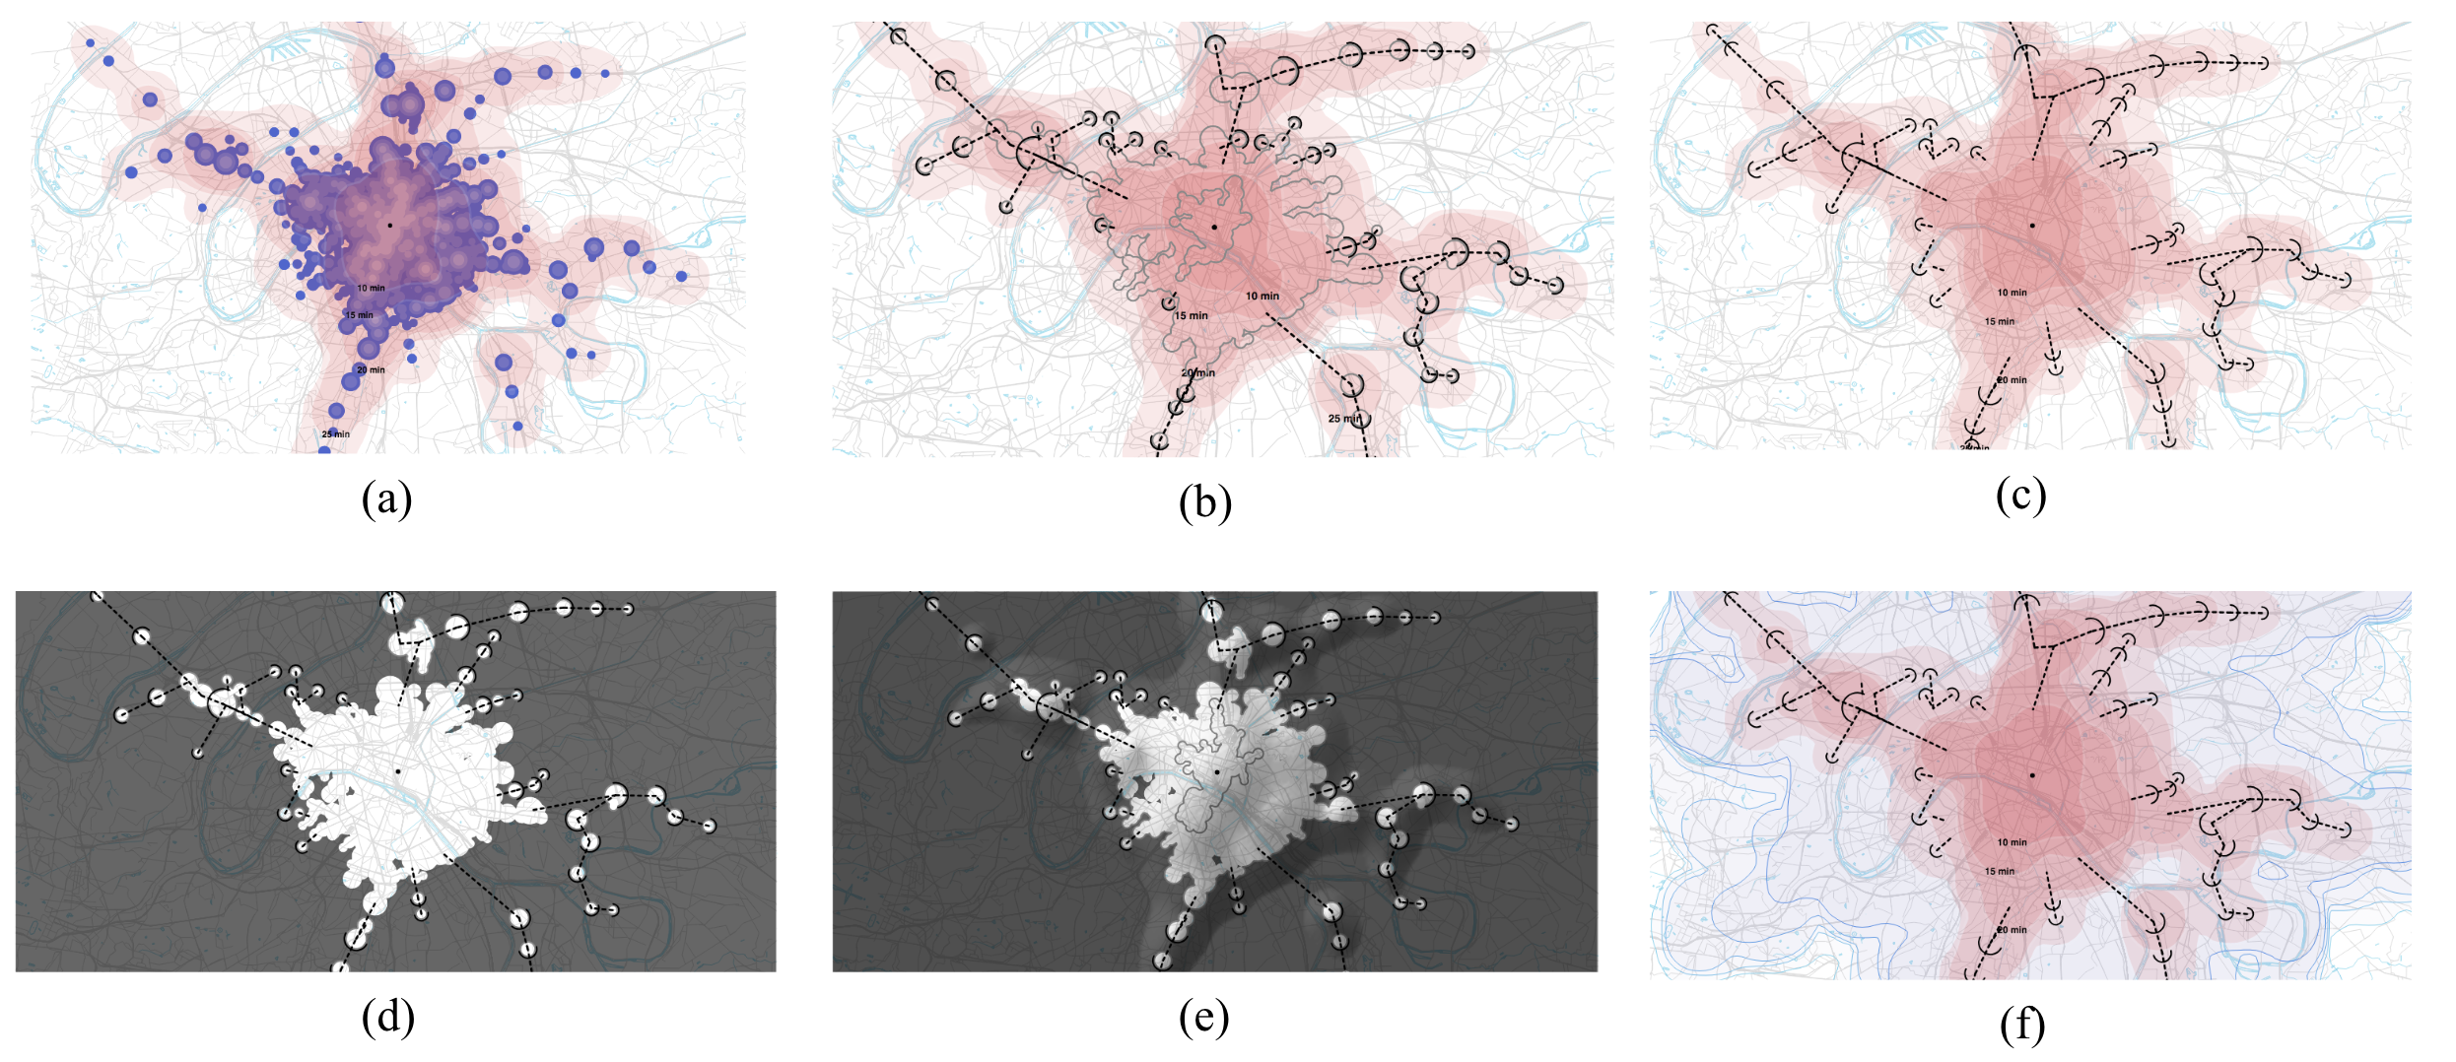

Slide 40
Projections

Slide 41
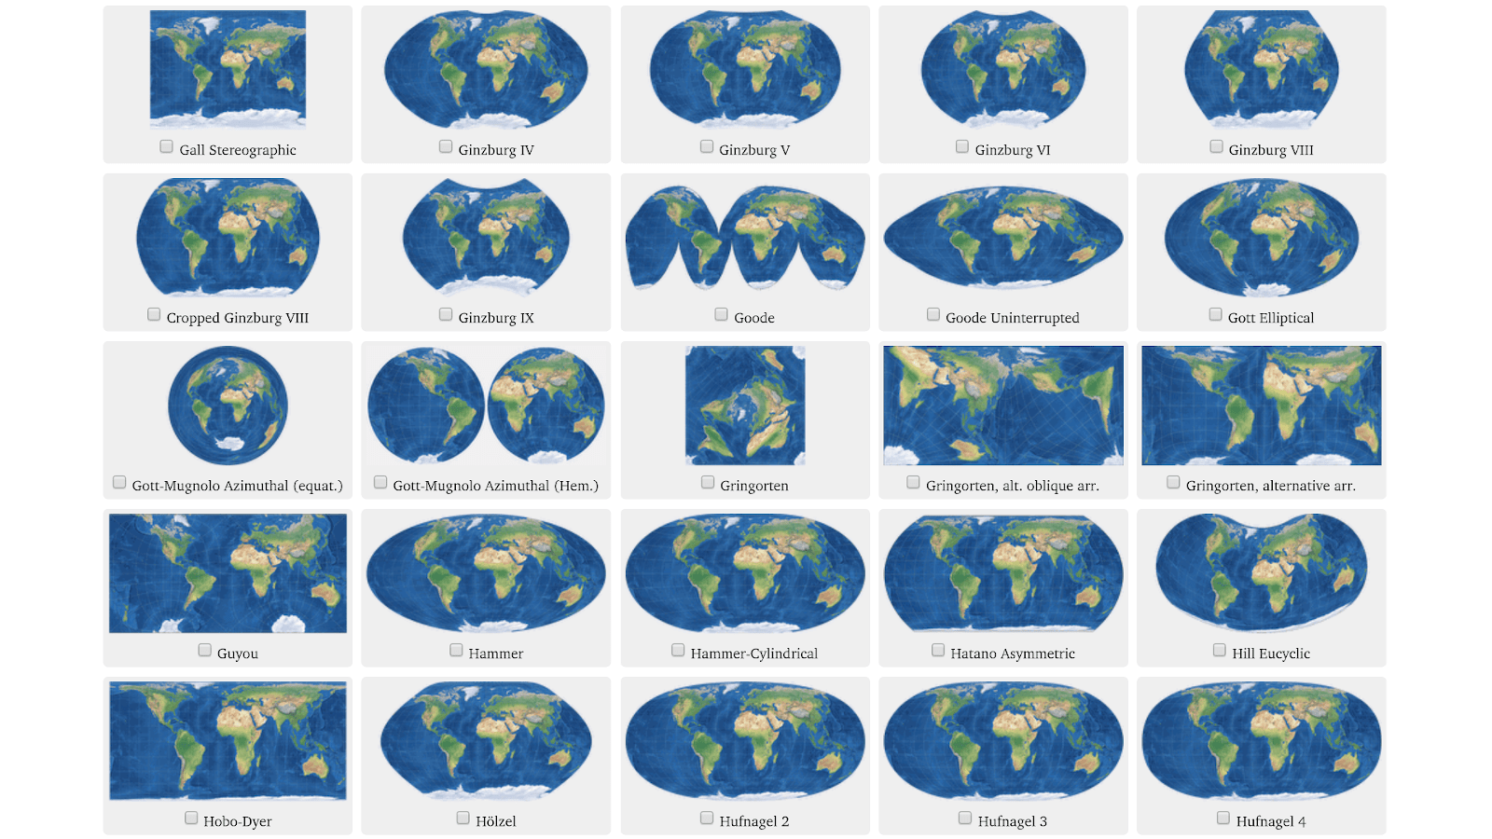

Slide 42
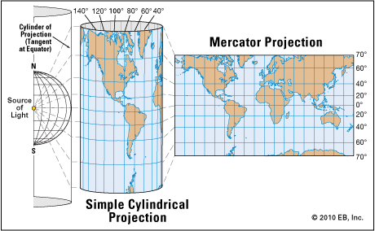
Projection de Mercator
Notes:
Gerardus Mercator, 1569
Projection onto a cylinder wrapped around the globe conformal map projection; that is, angles are preserved. All lines of constant bearing
are straight lines.
Constant bearing means constant compass heading - developed for sailors

Slide 43
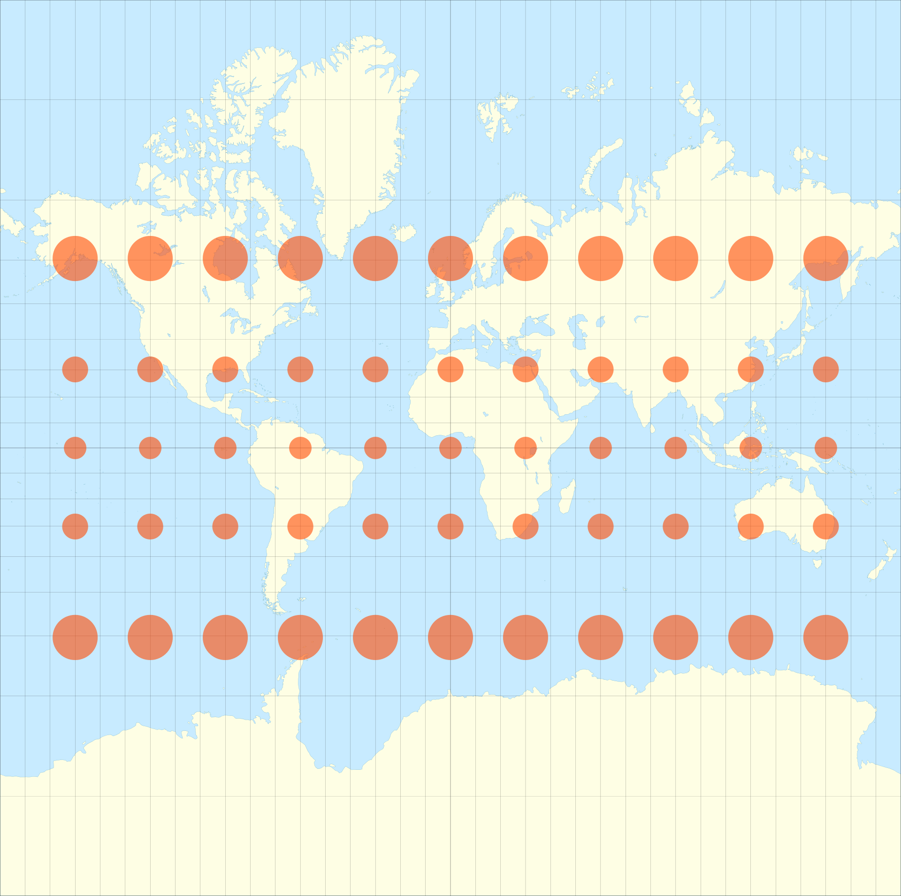
Projection de Mercator avec indicateurs de déformation de Tissot.
Par Eric Gaba (Sting - fr:Sting) — Travail personnel Data : U.S. NGDC World Coast Line (public domain), CC BY-SA 4.0, https://commons.wikimedia.org/w/index.php?curid=4677929

Slide 44
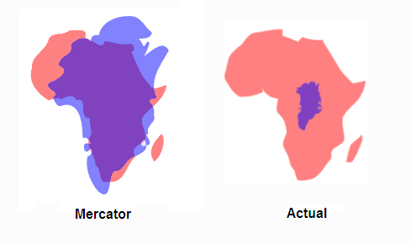
Problème de Mercator
Traditionnellement utilisée pour enseigner la géographie
Distortion d’aires en fonction de l’éloignement de l’équateur
Distortion minimisant le “Sud” : Afrique, Amérique du Sud, Océanie

Slide 45
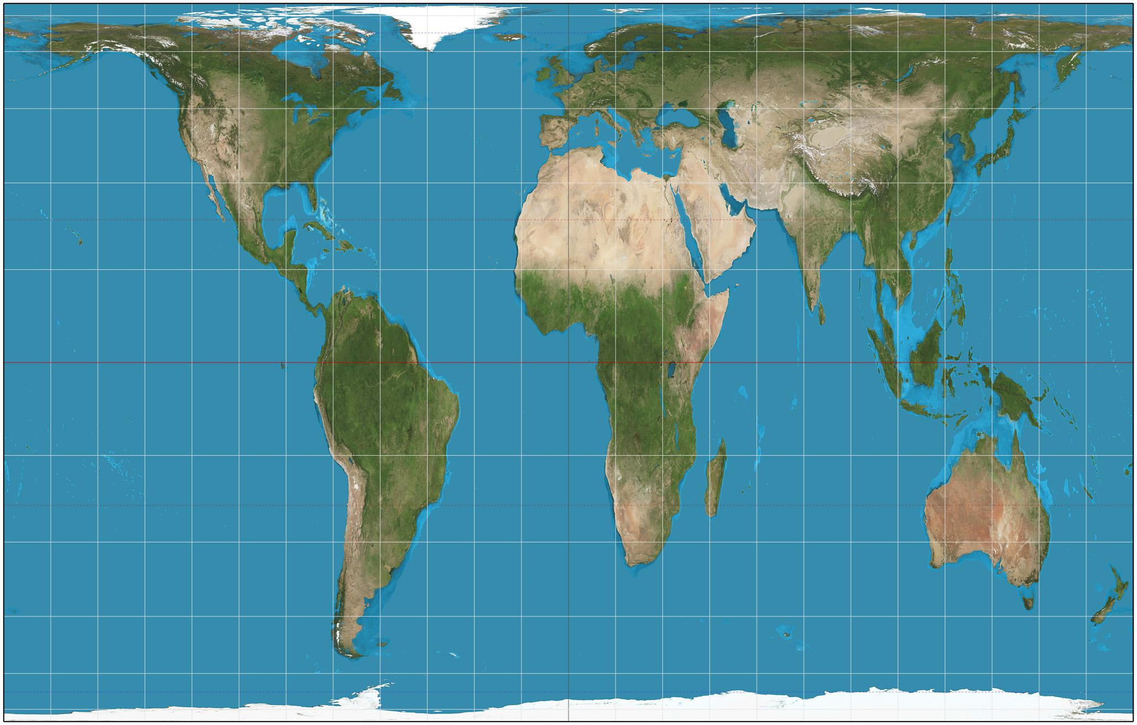
Projection de Peters
Notes:
Latitude-Longitude
Does not preserve angles
Does not preserve areas
Things are squashed at the top and bottom

Slide 46
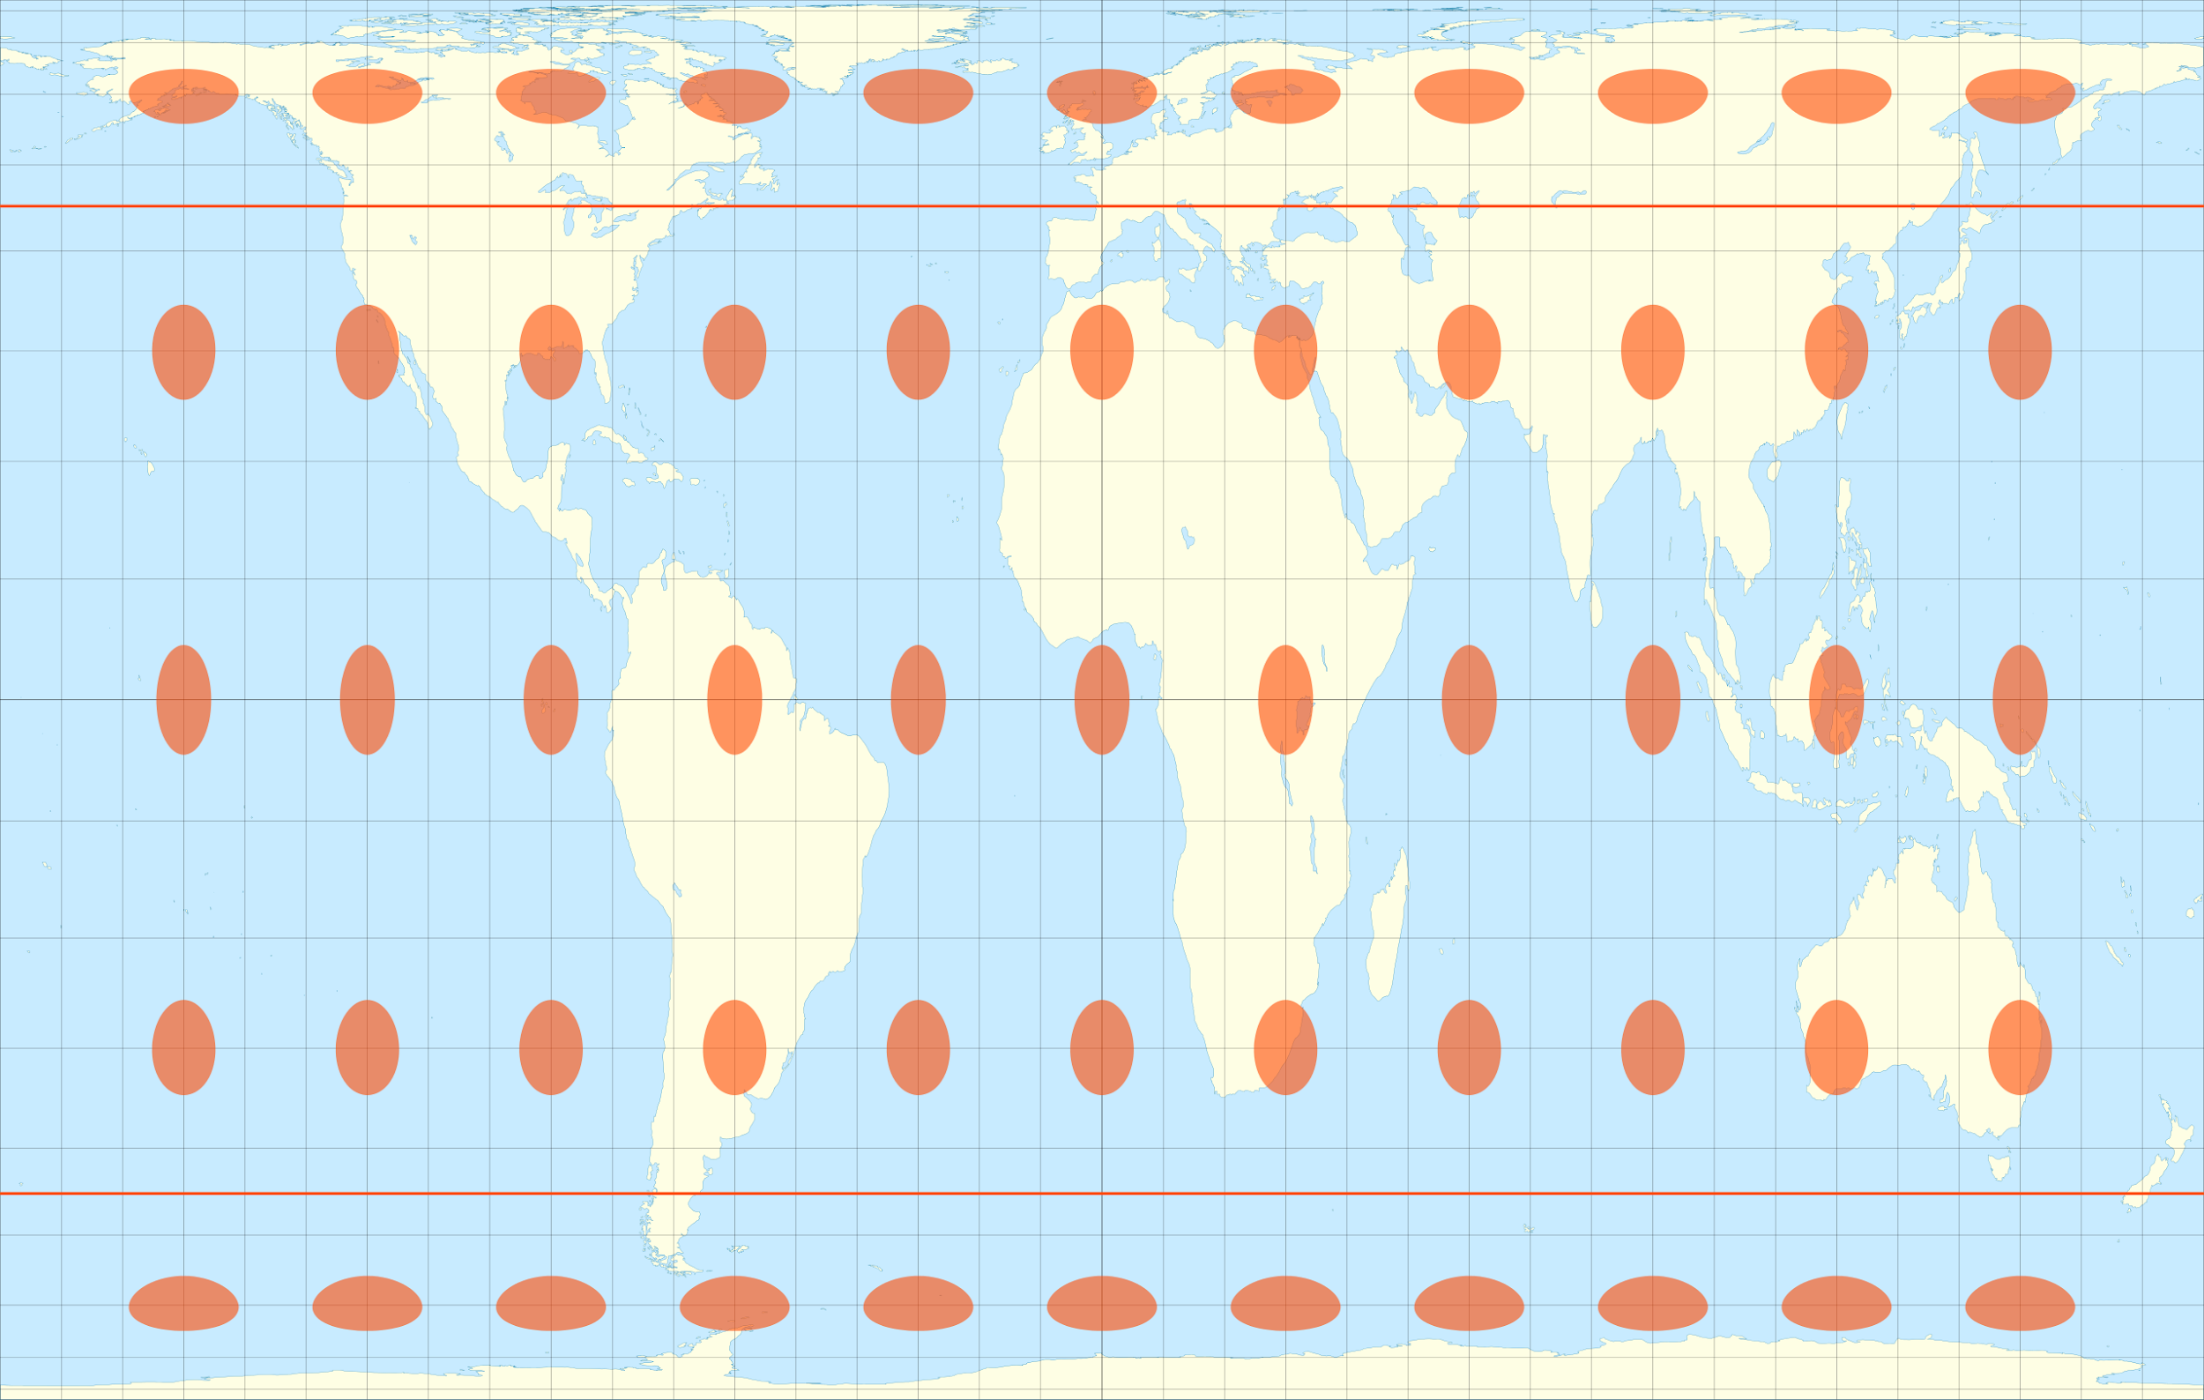
Projection de Peters

Slide 47
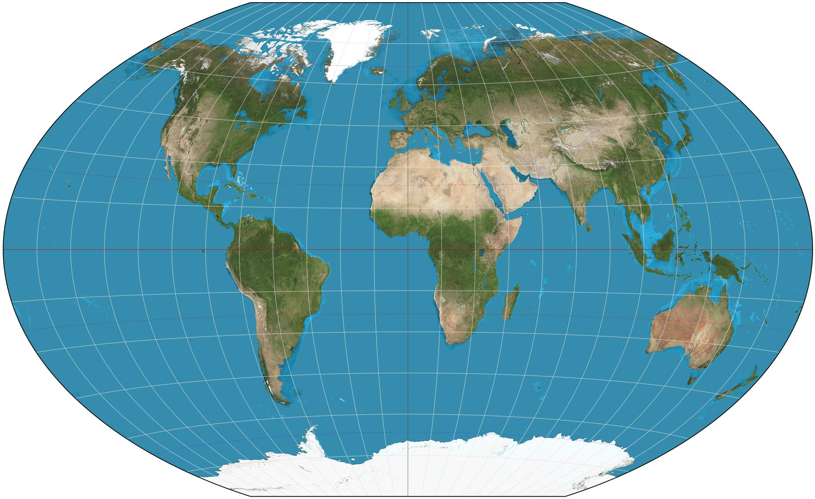
Projection de Winkel-Tripel

Slide 48
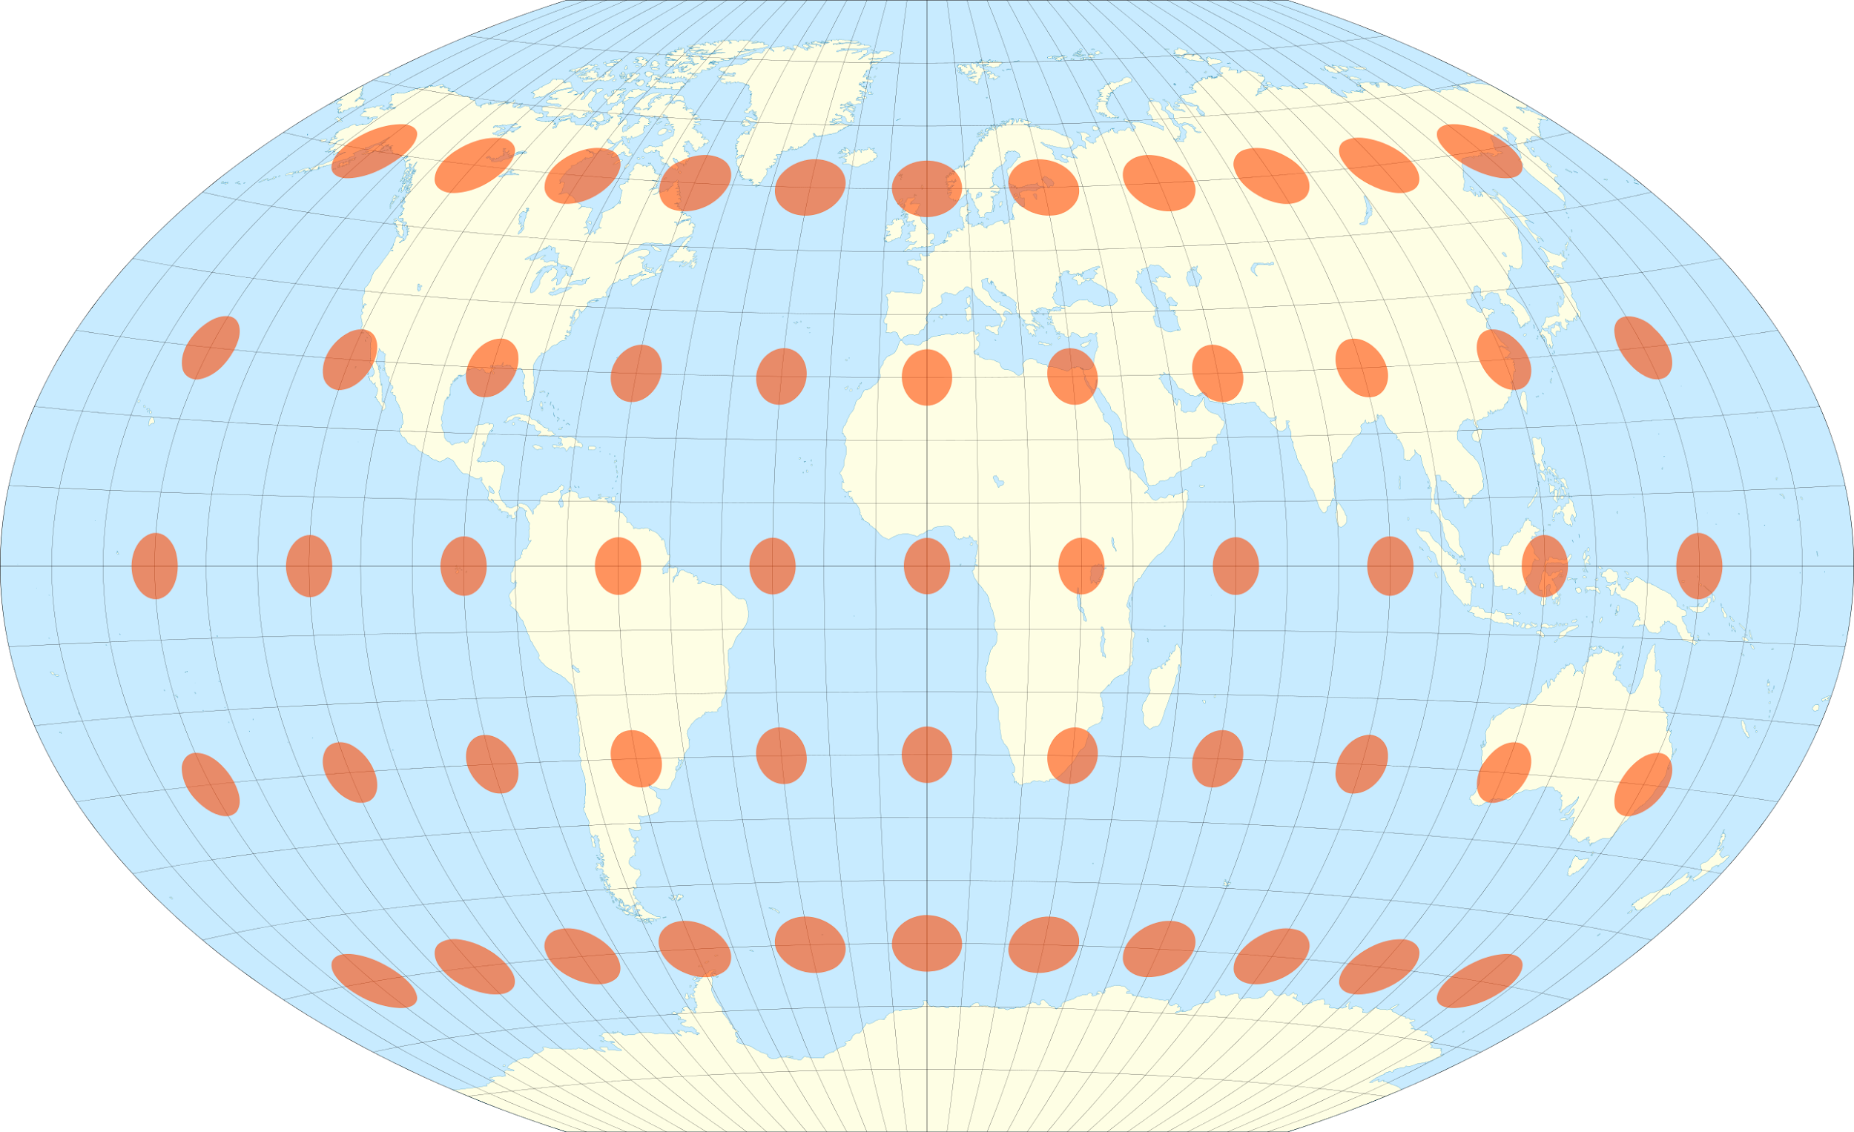
Projection de Winkel-Tripel

Slide 49
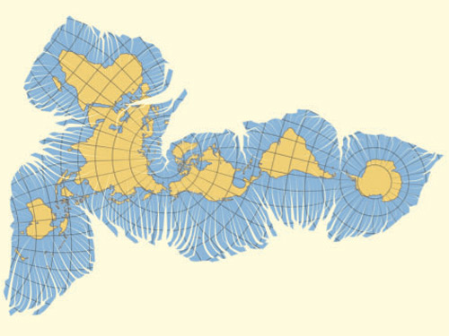
Déplier la Terre
http://www.win.tue.nl/~vanwijk/ myriahedral/
http://www.bldgblog.com/2009/12/ cracking-the-planet/
https://www.youtube.com/watch? v=b1xXTi1nFCo

Slide 50
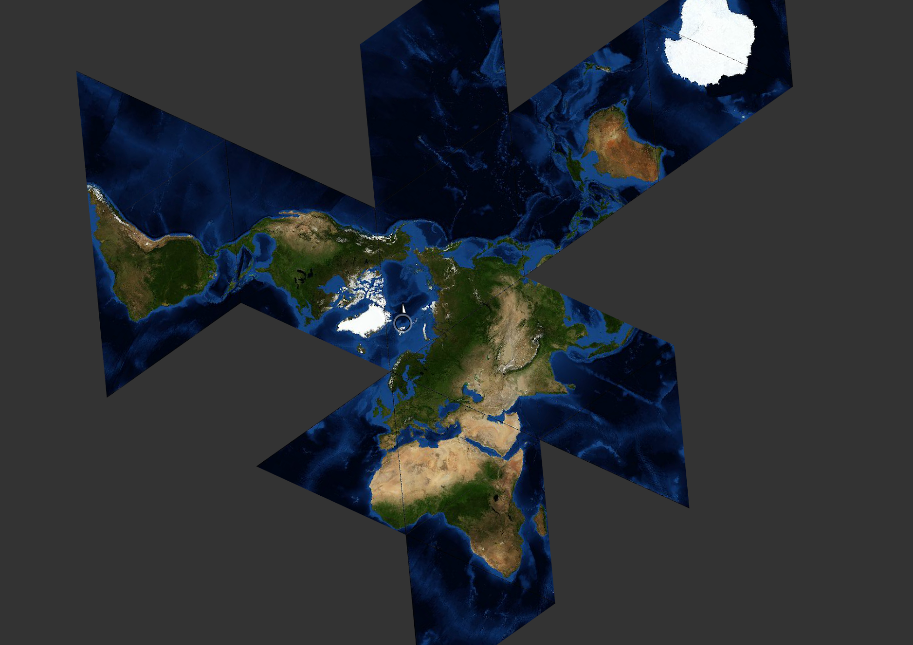
Déplier la Terre
http://teczno.com/faumaxion-II/
Projection dymaxion de Buckminster Fuller

Slide 51
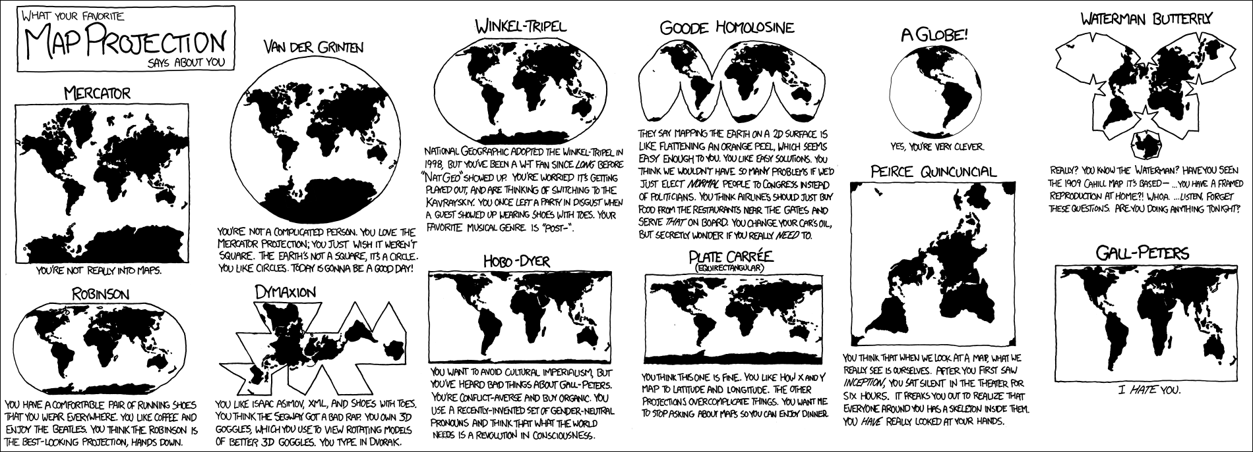
xkcd.com/977

Slide 52
https://github.com/d3/d3-geo-projection

Slide 53
Conclusion
Données spatiales
Types de cartes
Projections
Notes:
Carte vs. territoire https://lisacharlotterost.github.io/2016/10/21/mappoetry/

Slide 54
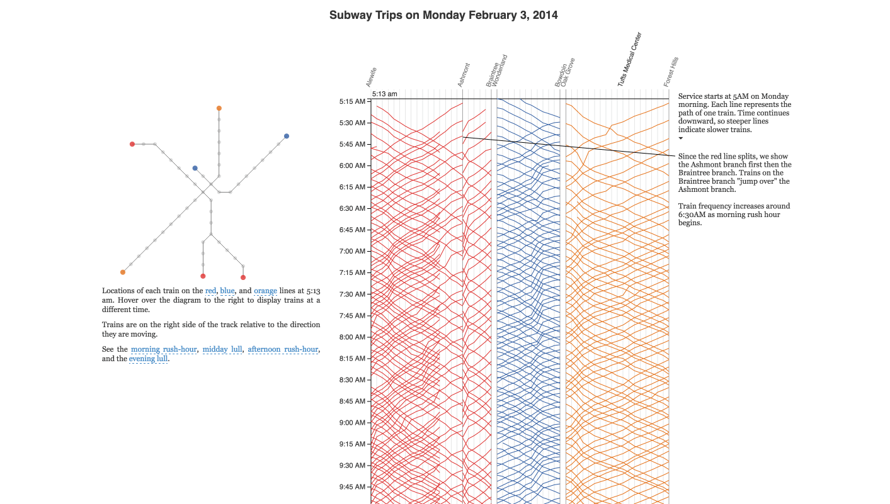
Visualizing MBTA Data
Visualisation du métro de Boston http://mbtaviz.github.io/
Projet étudiant de M. Barry et B. Card (2014)

Slide 55
Plan
Critique
Cours
Données spatiales
Types de cartes
Projections
Tuto D3 maps

Slide 56
Charger un fond de carte
<script>
var width = 700,
height = 580;
var svg = d3.select( "body" ) // creation du svg
.append( "svg" ) // dans le dom
.attr( "width", width )
.attr( "height", height );
var projection = d3.geoAlbersUsa() // definition de
.translate([width/2, height/2]) // la projection
var path = d3.geo.path() // mapping des donnees
.projection(projection); // spatiales a la proj.
// chargement des donnees
d3.json("us-states.json").then(function(json) {
svg.selectAll("path")
.data(json.features)
.enter()
.append("path") // “magie d3” : lien geojson
.attr("d", path); // -> coordonnées ecran
});
</script>
Attention on utilise d3.v7.js
Fichier de description des états américains : https://raw.githubusercontent.com/alignedleft/d3-book/master/chapter_12/us-states.json
Démos: https://codesandbox.io/embed/d3-carto-tp3-72vry
https://codesandbox.io/s/d3-carto-cm1-9ibd4?file=/index.html

Slide 57
2. Mapping de données
us-states.json
{"type":"FeatureCollection","features":[
{"type":"Feature","id":"01","properties":{"name":"Alabama"}, "geometry":{"type":"Polygon","coordinates":[[[-87.359296,35.00118],[-85.606675,34.984749],[-85.431413,34.124869],[-85.184951,32.859696],[-85.069935,32.580372],[-84.960397,32.421541],[-85.004212,32.322956],[-84.889196,32.262709],[-85.058981,32.13674],[-85.053504,32.01077],[-85.141136,31.840985],[-85.042551,31.539753],[-85.113751,31.27686],[-85.004212,31.003013],[-85.497137,30.997536],[-87.600282,30.997536],[-87.633143,30.86609],[-87.408589,30.674397],[-87.446927,30.510088],[-87.37025,30.427934],[-87.518128,30.280057],[-87.655051,30.247195],[-87.90699,30.411504],[-87.934375,30.657966],[-88.011052,30.685351],[-88.10416,30.499135],[-88.137022,30.318396],[-88.394438,30.367688],[-88.471115,31.895754],[-88.241084,33.796253],[-88.098683,34.891641],[-88.202745,34.995703],[-87.359296,35.00118]]]}},
{"type":"Feature","id":"02","properties":{"name":"Alaska"}, "geometry":{"type":"MultiPolygon","coordinates":[[[[-131.602021,55.117982],[-131.569159,55.28229],[-131.355558,55.183705],[-131.38842,55.01392],[-131.645836,55.035827],[-131.602021,55.117982]]],[[[-131.832052,55.42469],[-131.645836,55.304197],[-131.749898,55.128935],[-131.832052,55.189182],[-131.832052,55.42469]]],[[[-132.976733,56.437924],[-132.735747,56.459832],[-132.631685,56.421493],[-132.664547,56.273616],[-132.878148,56.240754],[-133.069841,56.333862],[-132.976733,56.437924]]],[[[-133.595627,56.350293]]]}} ...]}
us-ag-productivity-2004.csv
state,value
Alabama,1.1791
Arkansas,1.3705
California,1.7979
...
Chargement des données
Choix des couleurs
Construction de la carte choroplèthe
https://codesandbox.io/s/d3-carto-cm2-etjs1

Slide 58
2. Mapping de données
var width = 700, height = 580;
var svg = d3.select( "body" ).append( "svg" )
.attr( "width", width )
.attr( "height", height );
var g = svg.append( "g" );
var projection = d3.geoAlbersUsa()
.translate([width/2, height/2]).scale([500]);
var path = d3.geoPath().projection(projection);
var color = d3.scaleQuantize()
.range(["#edf8e9","#bae4b3","#74c476","#31a354","#006d2c"]);
// Chargement des donnees
d3.csv("us-ag-productivity-2004.csv").then(function(data) {
//Set input domain for color scale
color.domain([
d3.min(data, function(d) { return d.value; }),
d3.max(data, function(d) { return d.value; })
]);
d3.json("us-states.json").then(function(json) {
Chargement des données
Choix des couleurs
Construction de la carte choroplèthe
https://codesandbox.io/s/d3-carto-cm2-etjs1

Slide 59
2. Mapping de données
var width = 700, height = 580;
var svg = d3.select( "body" ).append( "svg" )
.attr( "width", width )
.attr( "height", height );
var g = svg.append( "g" );
var projection = d3.geoAlbersUsa()
.translate([width/2, height/2]).scale([500]);
var path = d3.geoPath().projection(projection);
// On définit l’échelle de couleur
var color = d3.scaleQuantize()
.range(["#edf8e9","#bae4b3","#74c476","#31a354","#006d2c"]);
// Chargement des donnees
d3.csv("us-ag-productivity-2004.csv").then(function(data) {
//Set input domain for color scale
color.domain([
d3.min(data, function(d) { return d.value; }),
d3.max(data, function(d) { return d.value; })
]);
d3.json("us-states.json").then(function(json) {
Chargement des données
Choix des couleurs http://colorbrewer2.org/ https://observablehq.com/ @d3/color-schemes
Construction de la carte choroplèthe
https://codesandbox.io/s/d3-carto-cm2-etjs1

Slide 60
2. Mapping de données
// Chargement des donnees
d3.csv("us-ag-productivity-2004.csv").then(function(data) {
(...)
d3.json("us-states.json", function(json) {
//On fusionne les donnees avec le GeoJSON
for (var i = 0; i < data.length; i++) {
//Nom de l'etat
var dataState = data[i].state;
//Valeur associee a l'etat
var dataValue = parseFloat(data[i].value);
//Recherche de l'etat dans le GeoJSON
for (var j = 0; j < json.features.length; j++) {
var jsonState = json.features[j].properties.name;
if (dataState == jsonState) {
//On injecte la valeur de l'Etat dans le json
json.features[j].properties.value = dataValue;
//Pas besoin de chercher plus loin
break;
}
}
}
(...)
Chargement des données
Choix des couleurs
Construction de la carte choroplèthe
https://codesandbox.io/s/d3-carto-cm2-etjs1

Slide 61
2. Mapping de données
// Chargement des donnees
d3.csv("us-ag-productivity-2004.csv").then(function(data) {
...
d3.json("us-states.json").then(function(json) {
...
g.selectAll("path")
.data(json.features)
.enter()
.append("path")
.attr("d", path)
.style("fill", function(d) {
//on prend la valeur recuperee plus haut
var value = d.properties.value;
if (value) {
return color(value);
} else {
// si pas de valeur alors en gris
return "#ccc";
}
});
});
});
Chargement des données
Choix des couleurs
Construction de la carte choroplèthe
https://codesandbox.io/s/d3-carto-cm2-etjs1

Slide 62
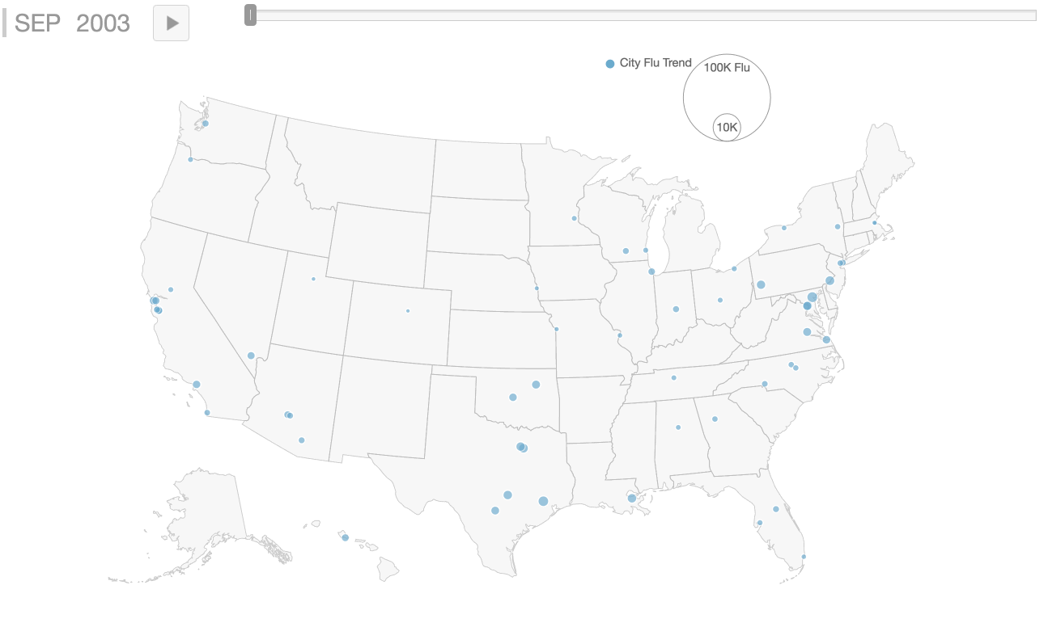
Un exemple à reprendre
Notes:
Objectif : http://stat4701-edav-d3.github.io/viz/cities/cities.html

Slide 63
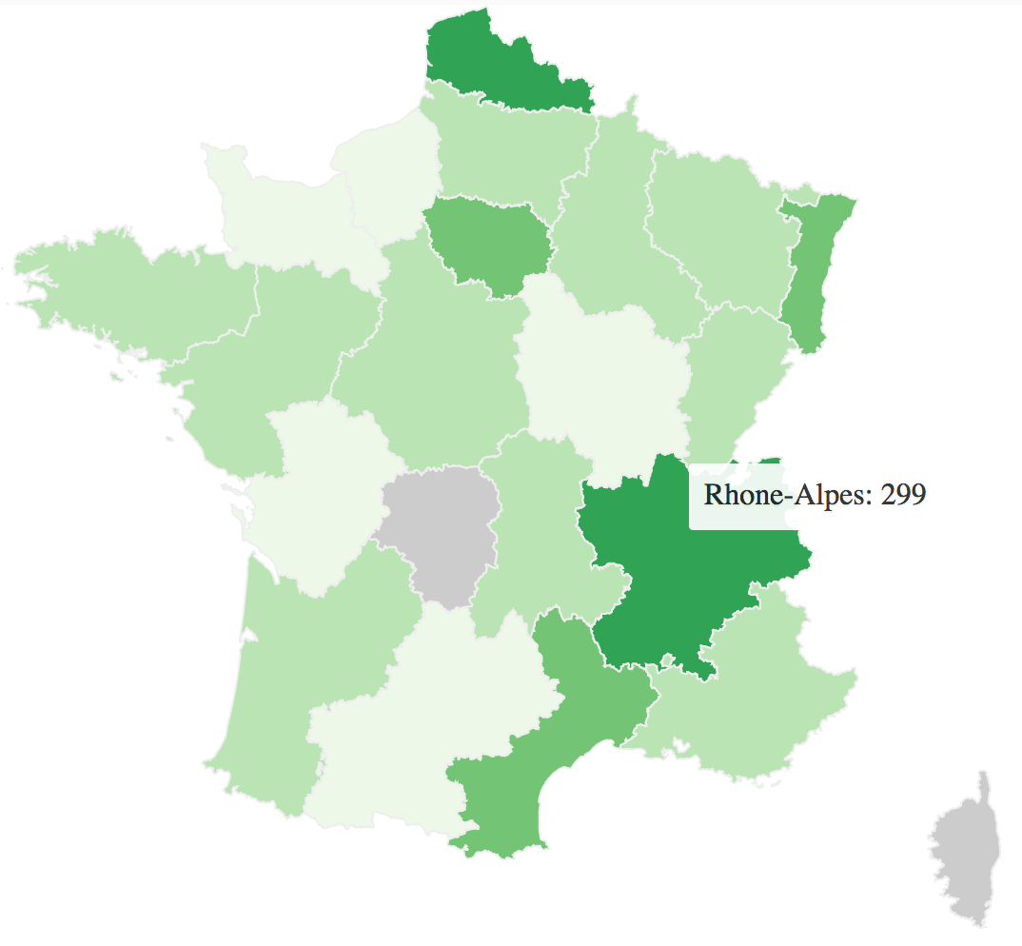

Exo à faire en TP
Cartographie covid
1. Carte choroplèthe (pas symbolique)
2. (bonus) Slider temporel lié à la carte
1.
2.
Notes:
Objectif : http://stat4701-edav-d3.github.io/viz/cities/cities.html
Remarques :

Slide 64
Références D3 cartographie
Livre Interactive Data Visualization for the Web Chapter 12. Geomapping
Données GeoJSON France : https://github.com/gregoiredavid/france-geojson/
https://maptimeboston.github.io/d3-maptime/
M. Bostock : Command Line Cartography
Notes:
https://www.dashingd3js.com/lessons/geojson

Slide 65
Autres outils
Leaflet (Web)
Unfolding maps (Processing / Java)
Mapbox
Cartodb
QGIS

Slide 66
Représentations non spatiales

Slide 67
http://www.ericson.net/content/2011/10/when-maps-shouldnt-be-maps/

Slide 68
Critiques alternatives

Slide 69

Carte d’Harvard ?
http://www.cs171.org/2015/assets/slides/16-maps.pdf (slide 39)

Slide 70


Slide 71

https://medium.com/@hint_fm/design-and-redesign-4ab77206cf9#.3avyf29un

